Slide 1
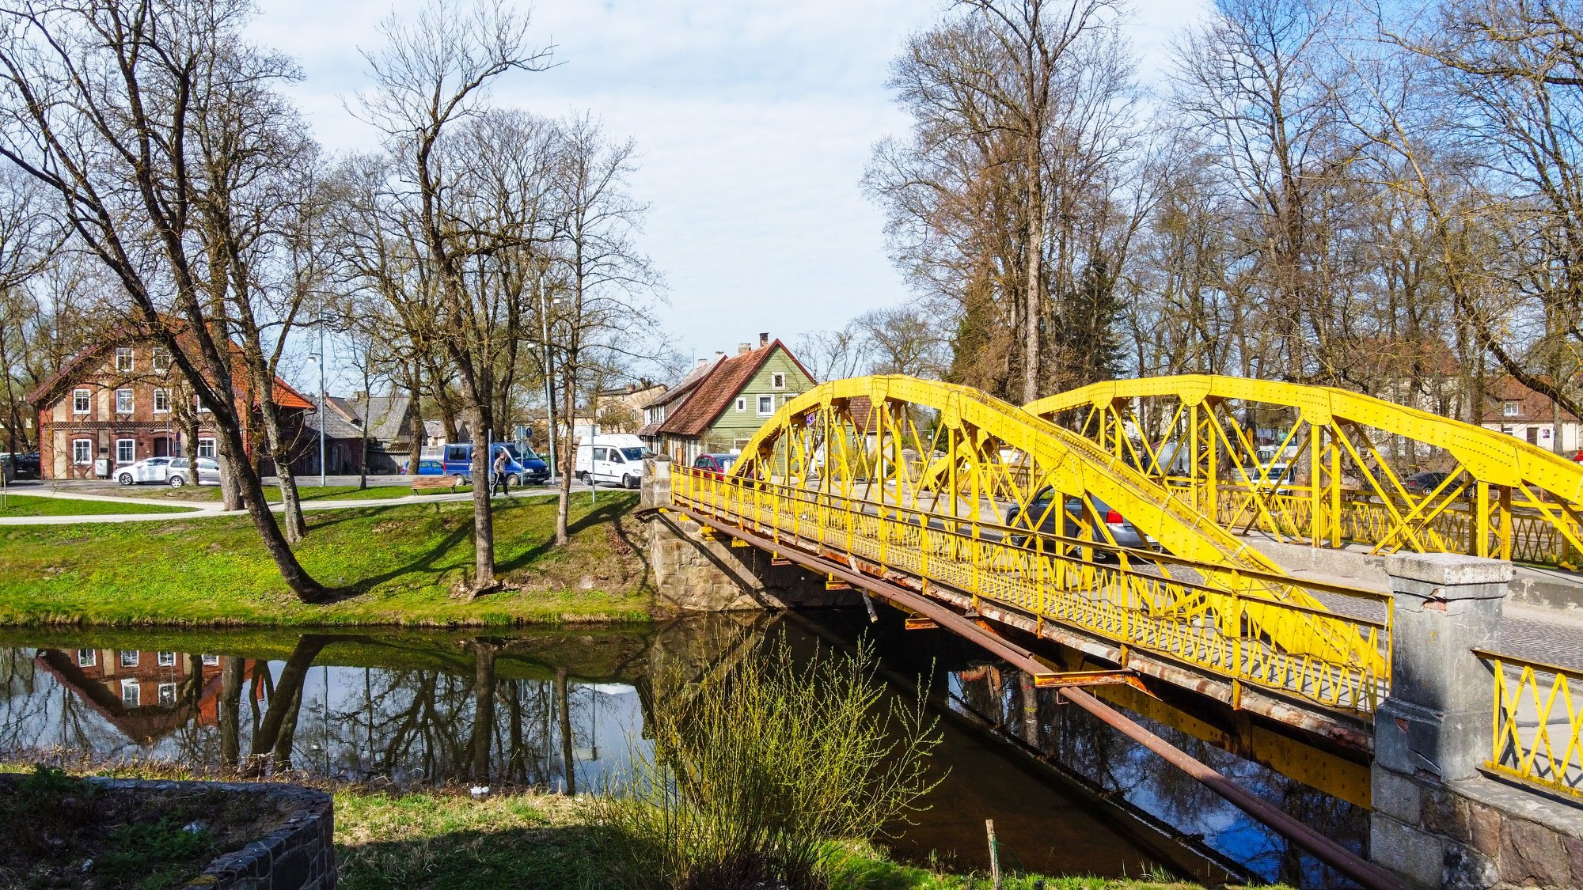
ŠILUTĖS RAJONO SAVIVALDYBĖS ADMINISTRACIJOS
DIREKTORIAUS IR SAVIVALDYBĖS ADMINISTRACIJOS
2020 METŲ VEIKLOS ATASKAITA

Slide 2
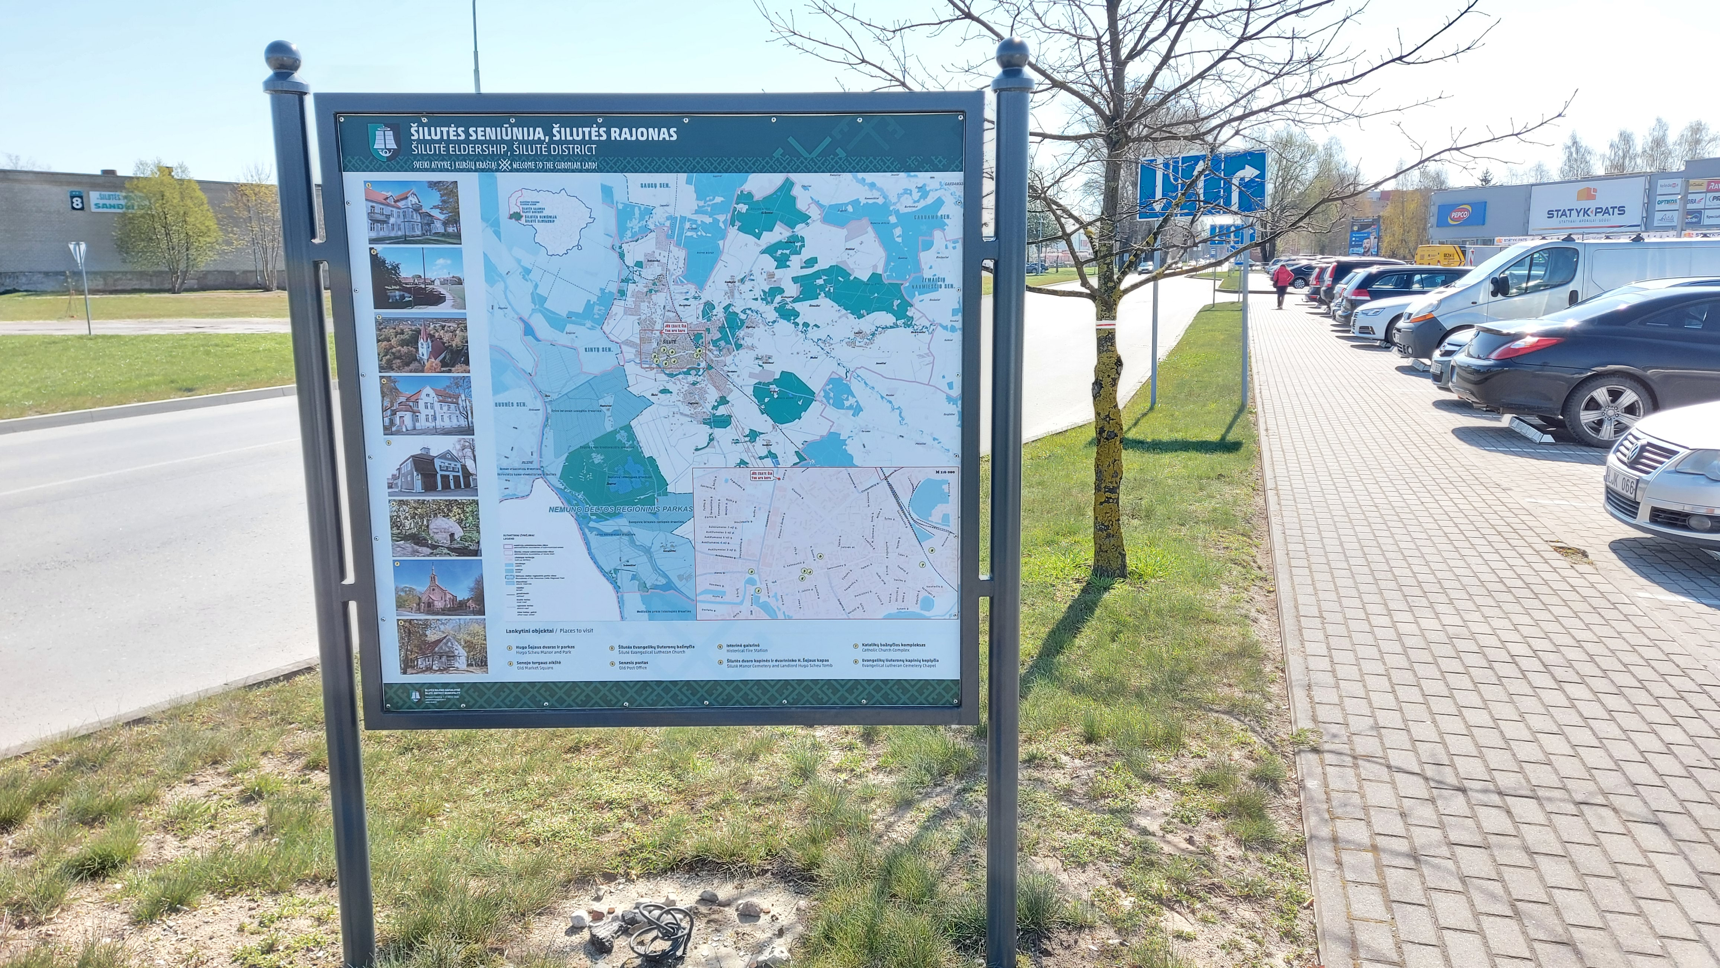
ŠILUTĖS LANKOMŲ VIETŲ INFORMACINIŲ ŽENKLŲ ĮRENGIMAS
Šilutės rajone įrengta:
24 krypties rodyklės;
28 turizmo objektą žymintys kelio ženklai;
2 kolonos;
9 stendai su lankytinomis vietomis;
3 stendai prie įvažiavimo į Šilutės miestą.
Projekto vertė: 86 273 Eur.

Slide 3
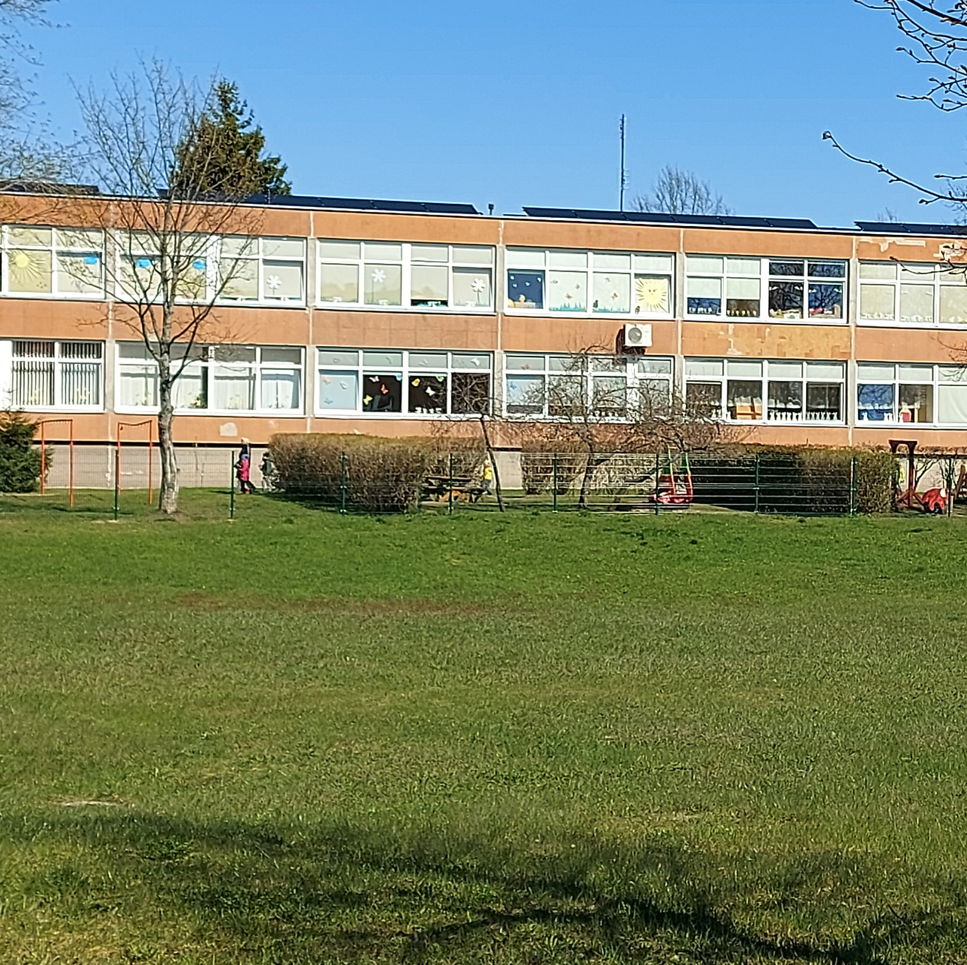
SAULĖS JĖGAINIŲ ĮRENGIMAS
Ant 8 švietimo įstaigų stogų įrengtos saulės jėgainės.
Bendras saulės jėgainių galingumas 343 KW.
Bendra projekto vertė: 653 084 Eur.

Slide 4
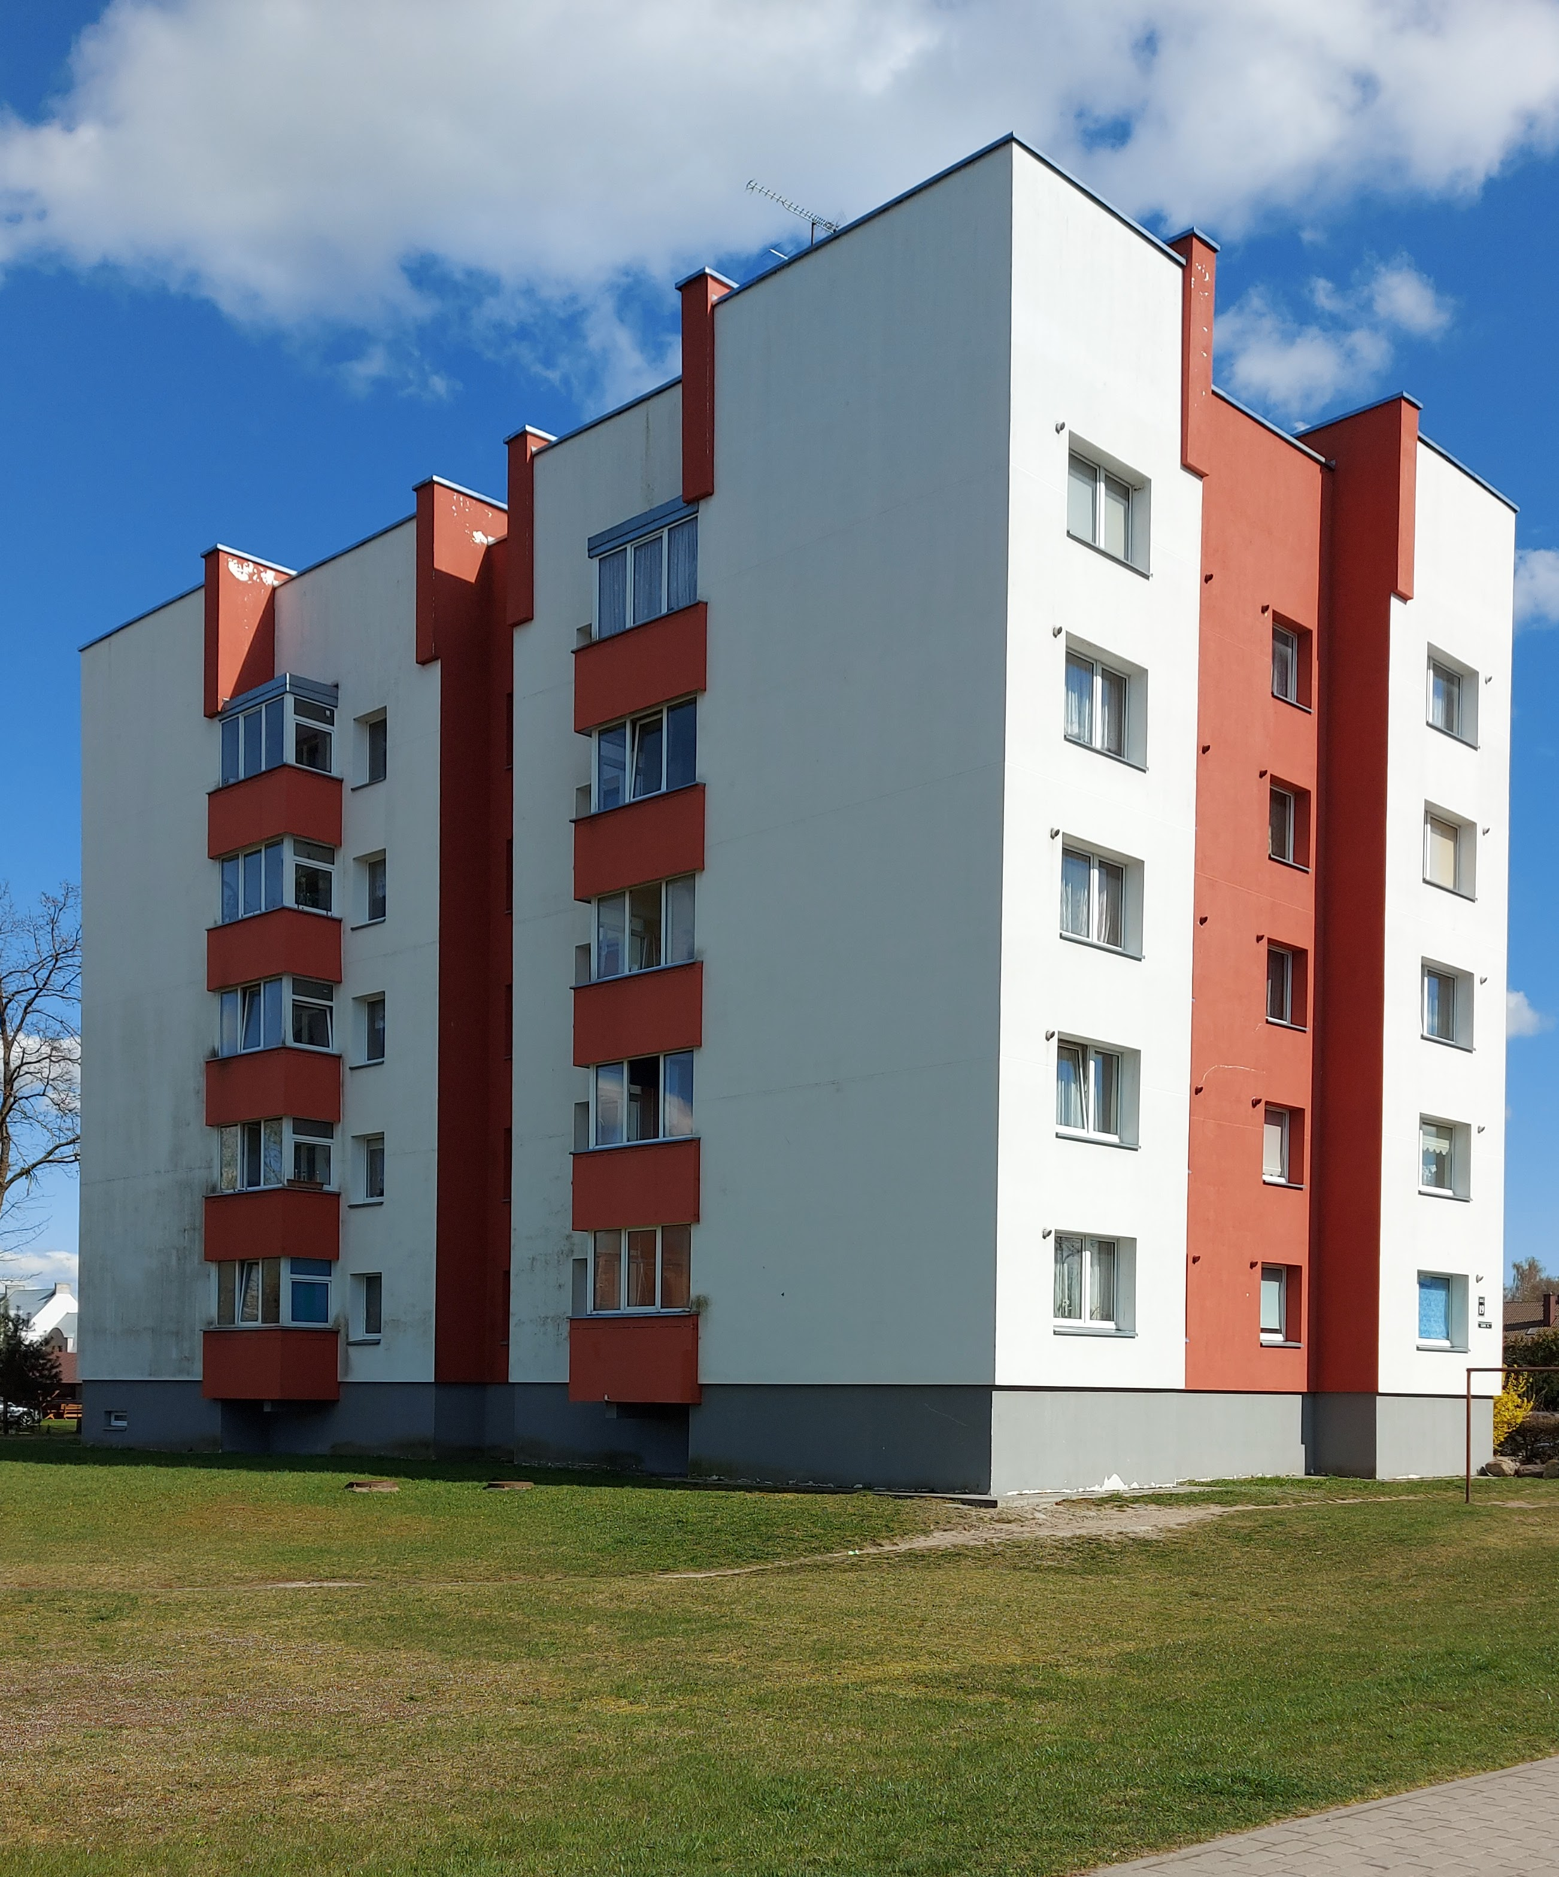
SOCIALINIŲ BŪSTŲ PIRKIMAS
2020 m. nupirkti 8 socialiniai būstai.
Jiems įsigyti išleista 241 000 Eur.

Slide 5
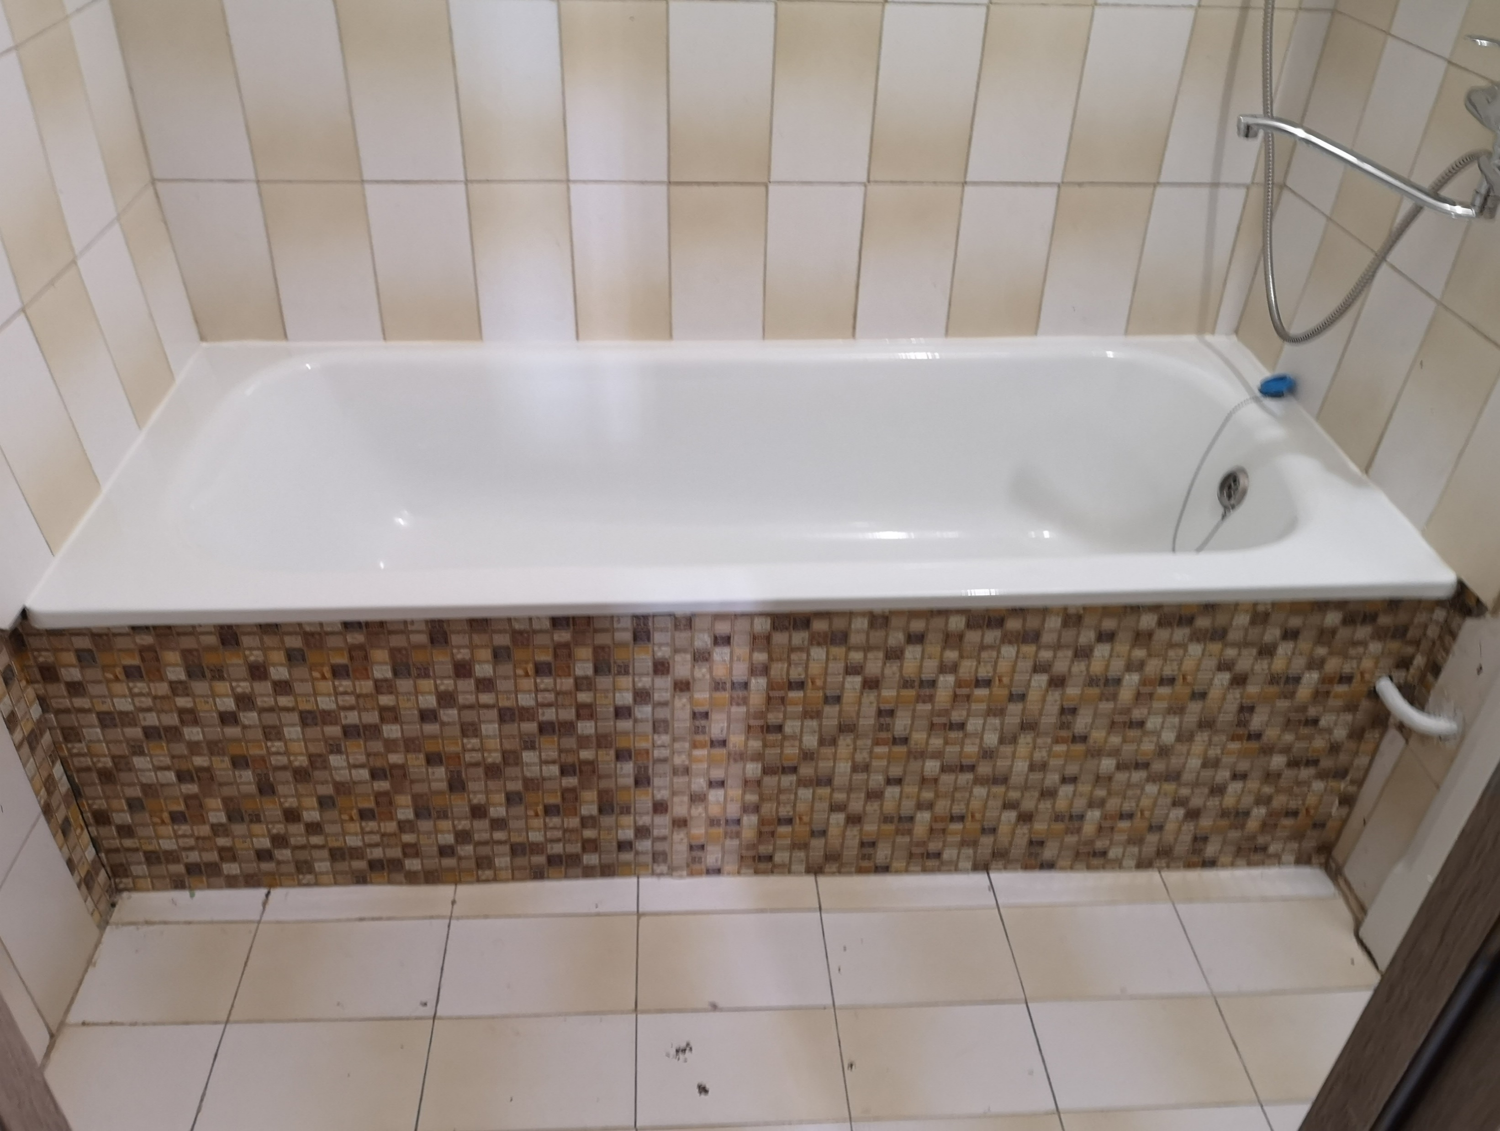
SOCIALINIŲ BŪSTŲ REMONTO DARBAI
2020 metais suremontuota 10 socialinių būstų.
Projektų vertė: 50 483 Eur.

Slide 6
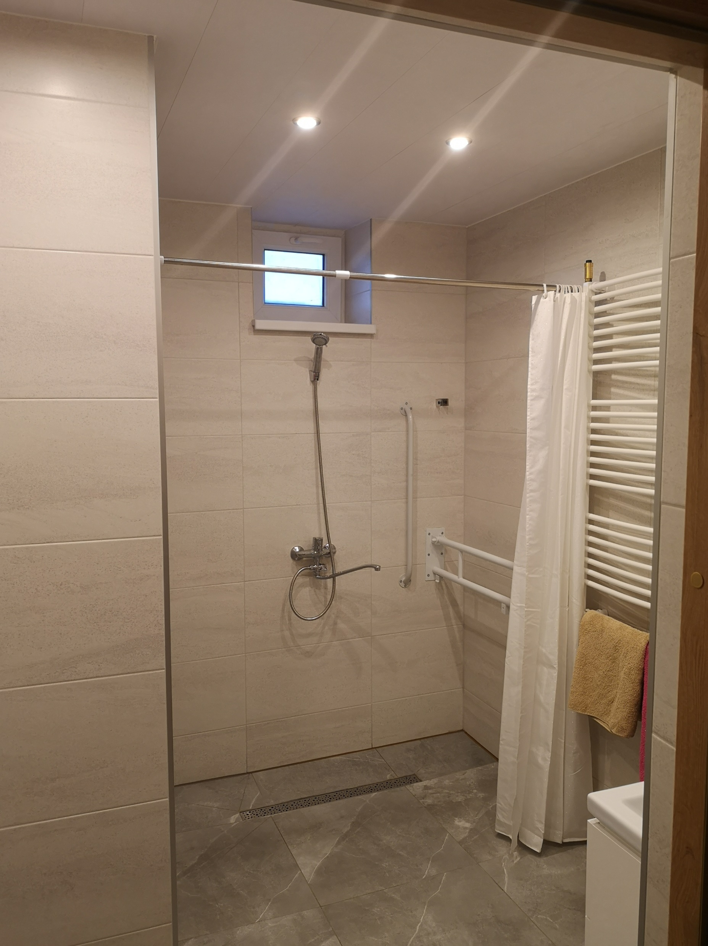
BŪSTŲ PRITAIKYMAS NEĮGALIESIEMS
2020 metais buvo pritaikyti 3 būstai neįgaliems rajono gyventojams.
Projektų vertė: 9 552 Eur.

Slide 7
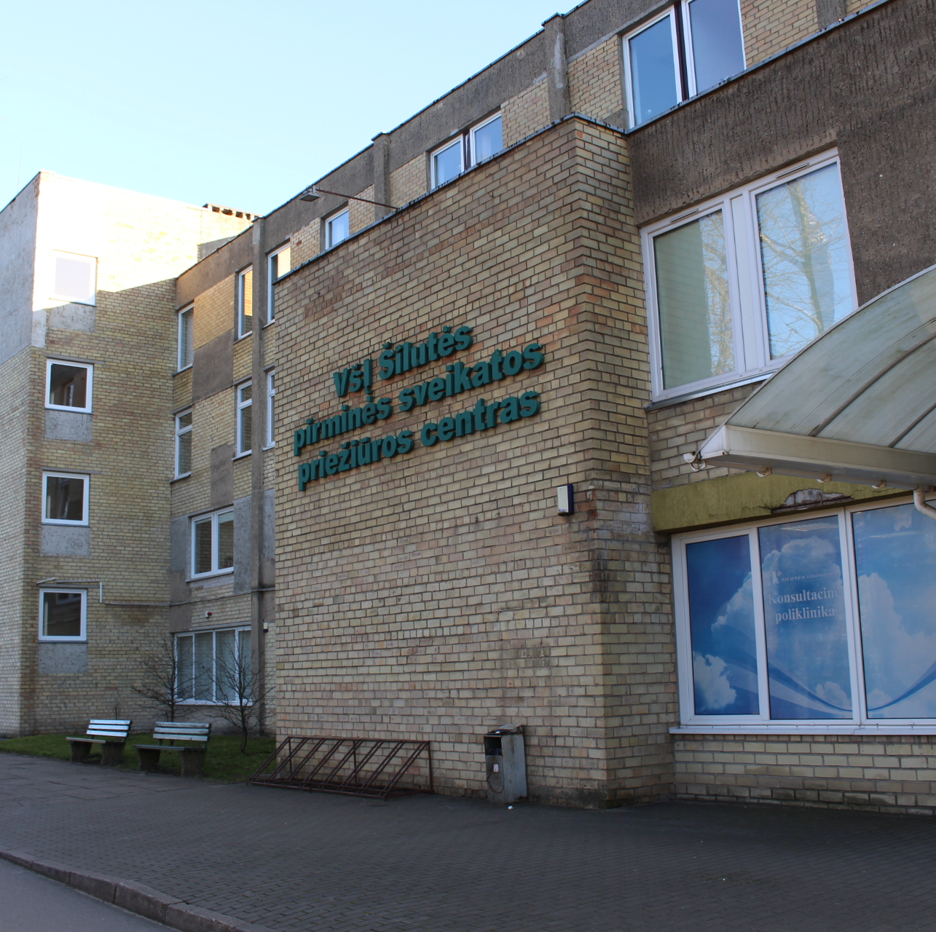
SVEIKATOS PASLAUGAS TEIKIANČIŲ ĮSTAIGŲ PERTVARKA
Prie Šilutės PSPC prijungtos Vainuto, Juknaičių ir Švėkšnos ambulatorijos.
Įvykdžius pertvarką susidarė sąlygos medikų atlyginimų augimui, pagerėjo paslaugų kokybė ir prieinamumas.

Slide 8

Kompiuteriai, skirti mokykloms
Iš Nacionalinės švietimo agentūros 17 rajono bendrojo ugdymo mokyklų skirti 760 kompiuterių (20 nešiojamų ir 740 planšetinių).
Gautos kompiuterinės technikos vertė: 119 572 Eur.

Slide 9
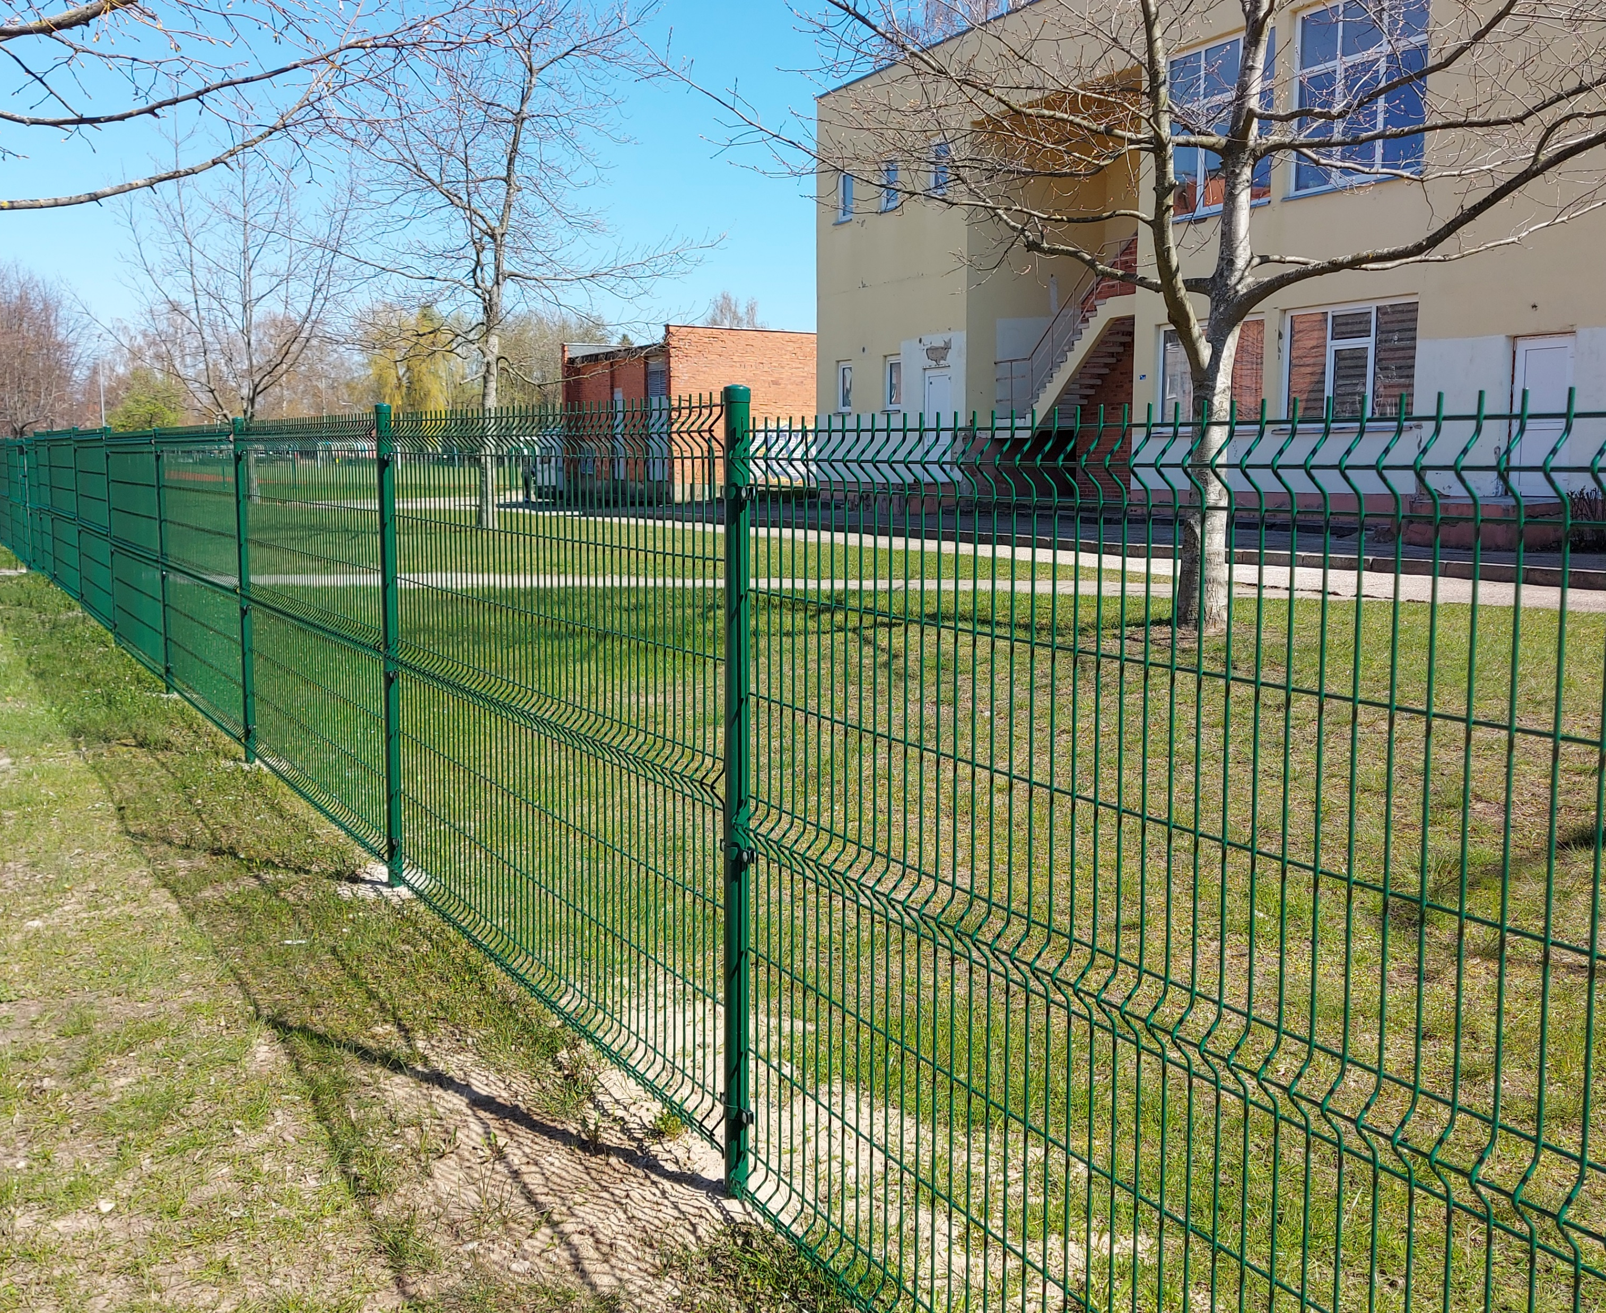
Mokymo įstaigų teritorijų aptvėrimas
Įrengtos naujos tvoros visuose Šilutės miesto darželiuose ir dviejose mokyklose.

Slide 10
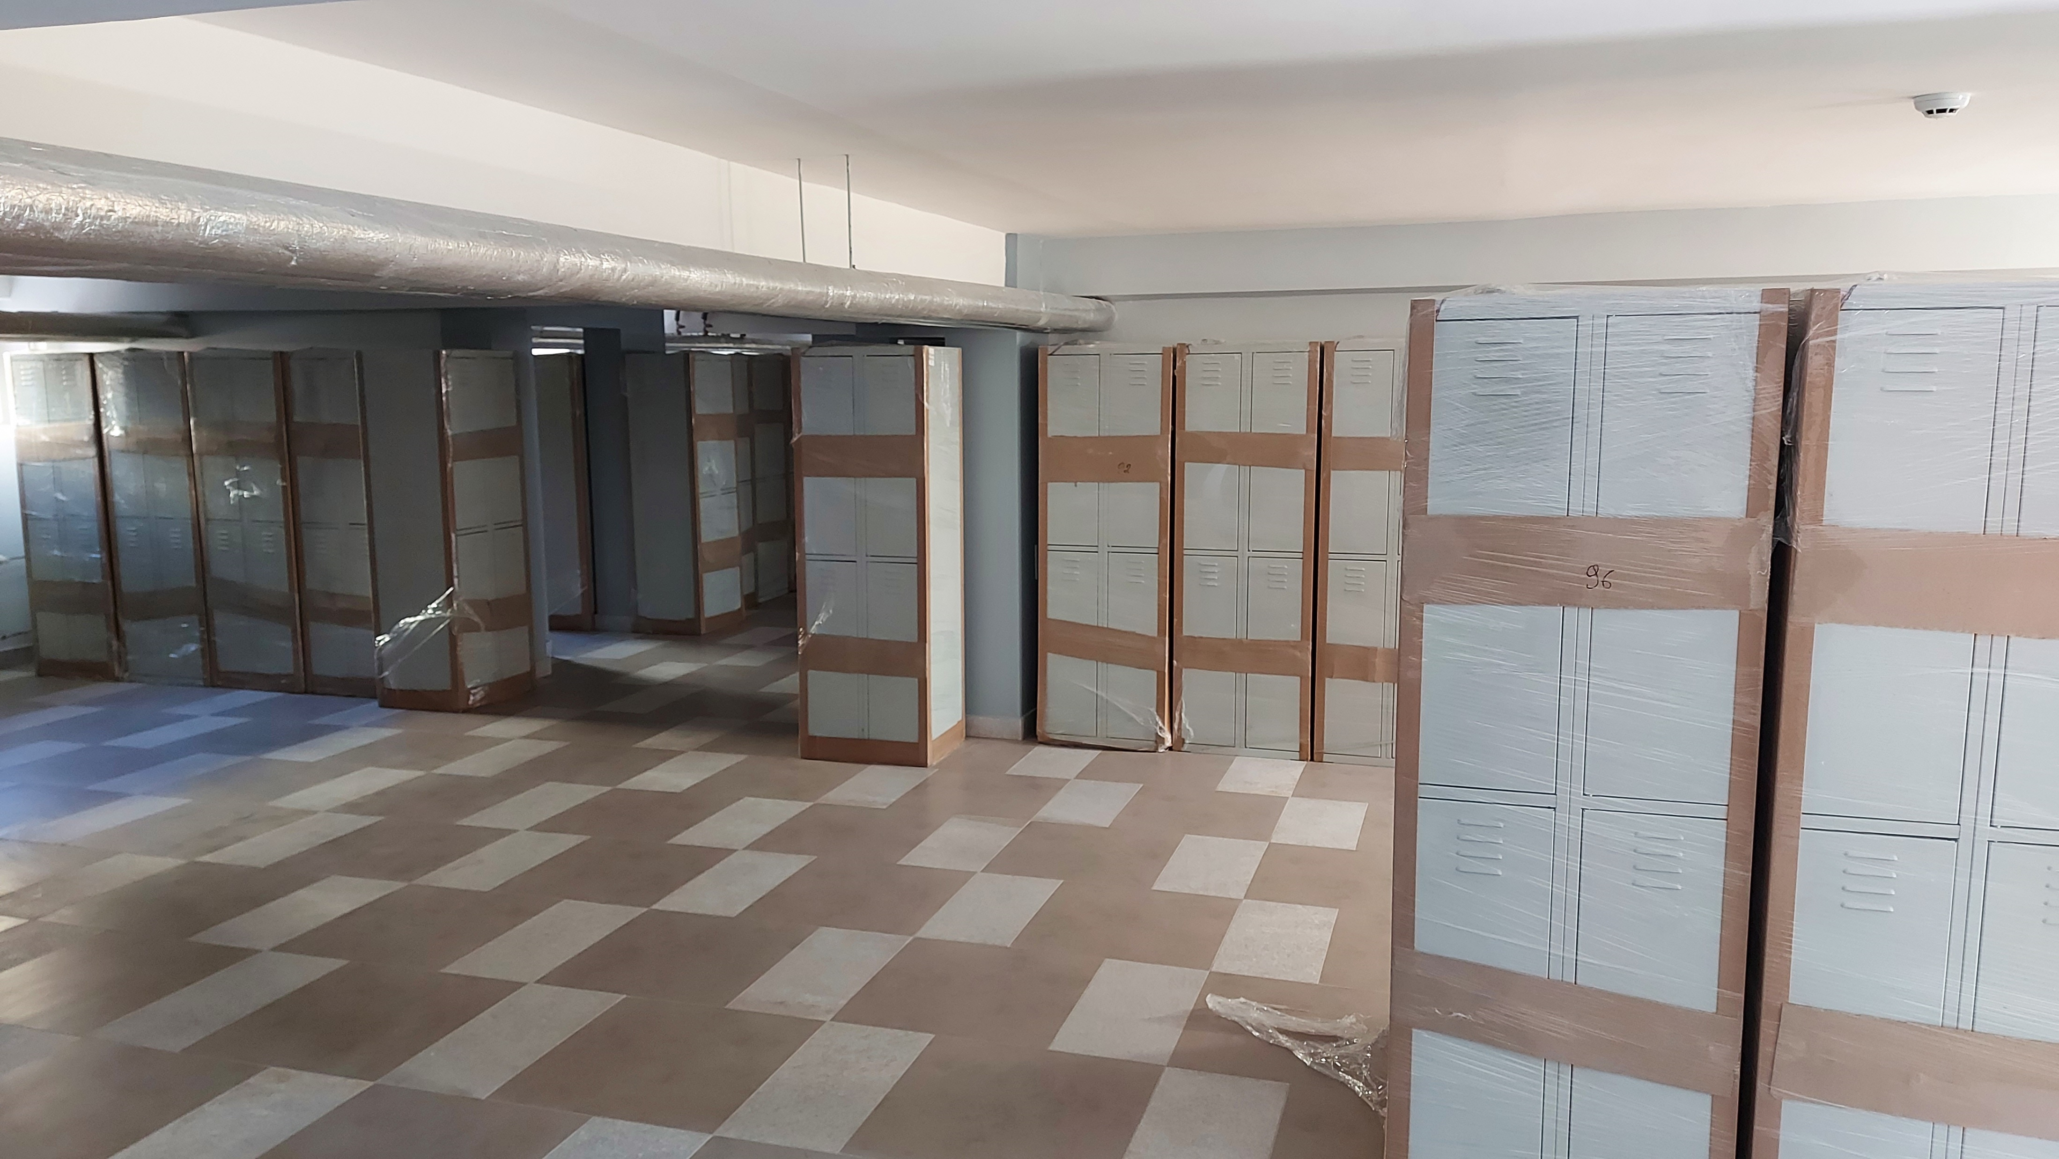
ŠILUTĖS PAMARIO PAGRINDINĖS MOKYKLOS RŪBINĖS REMONTAS
Sutvarkyta rūbinės patalpa.
Įrengtos modernios daiktų pasidėjimo spintelės.
Projekto vertė: 159 118 Eur.

Slide 11
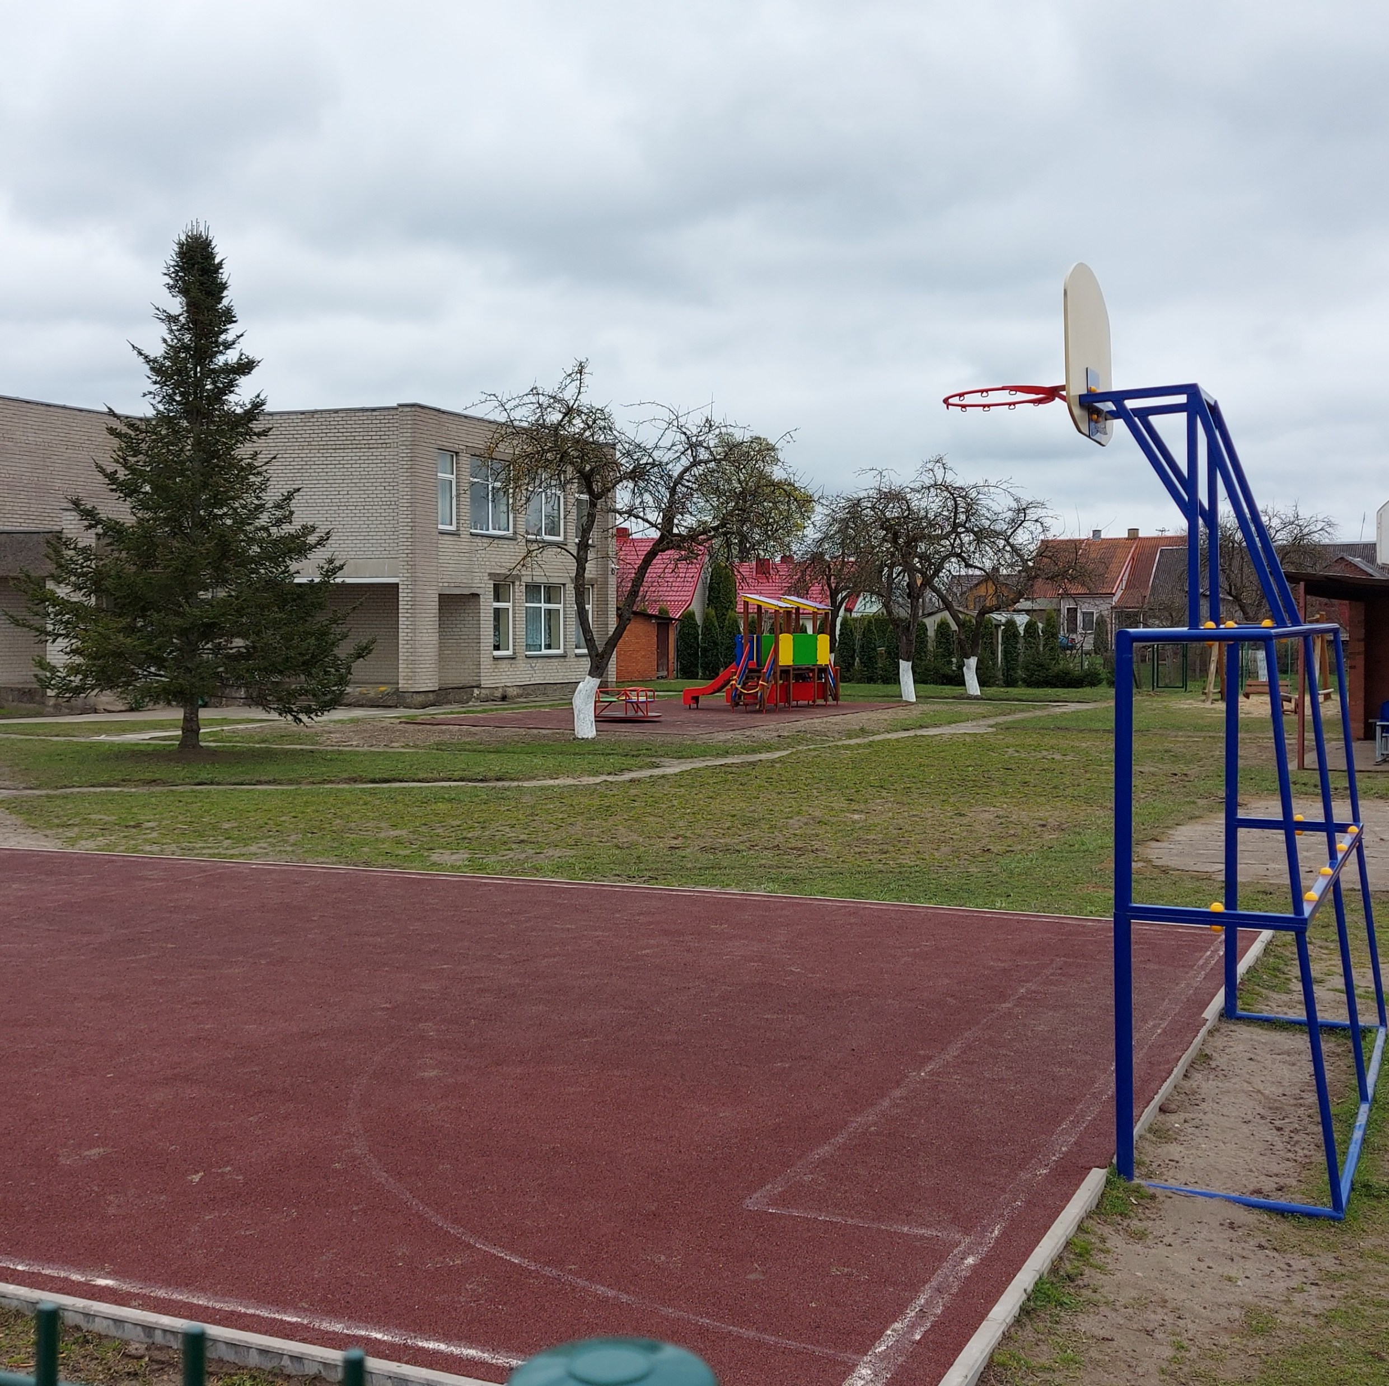
Vaikų žaidimo aikštelių įrengimas
Įrengtos 2 naujos vaikų žaidimo aikštelės:
Švėkšnos lopšelyje-darželyje;
Žemaičių Naumiesčio darželyje.
Projekto vertė: 34 429 Eur.

Slide 12
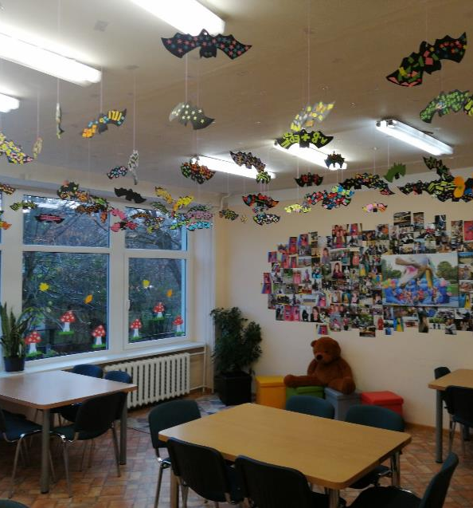
VAIKŲ DIENOS CENTRŲ AKREDITACIJA
Akredituoti 5 vaikų dienos centrai, kuriuose paslaugas teikia:
Usėnų seniūnijos bendruomenė,
Vainuto seniūnijos bendruomenė,
Vaiko gerovės ir globos centras,
Vilkyčių bendruomenės centras „Viltis“,
Šilutės krizių, pagalbos ir informacijos centras, teikiantis paslaugas Juknaičiuose.

Slide 13

JAUNIMO STUDIJŲ FINANSAVIMO PROGRAMA
2020 m. patenkinta 10 būsimų studentų prašymų dėl studijų programos finansavimo.
Finansuojamos 9 studijos ir 1 stipendija.
Mokslo kryptys:
Ikimokyklinio ugdymo pedagogai.
Bokso treneris.
Medicinos darbuotojas.
Socialinė darbuotoja.

Slide 14
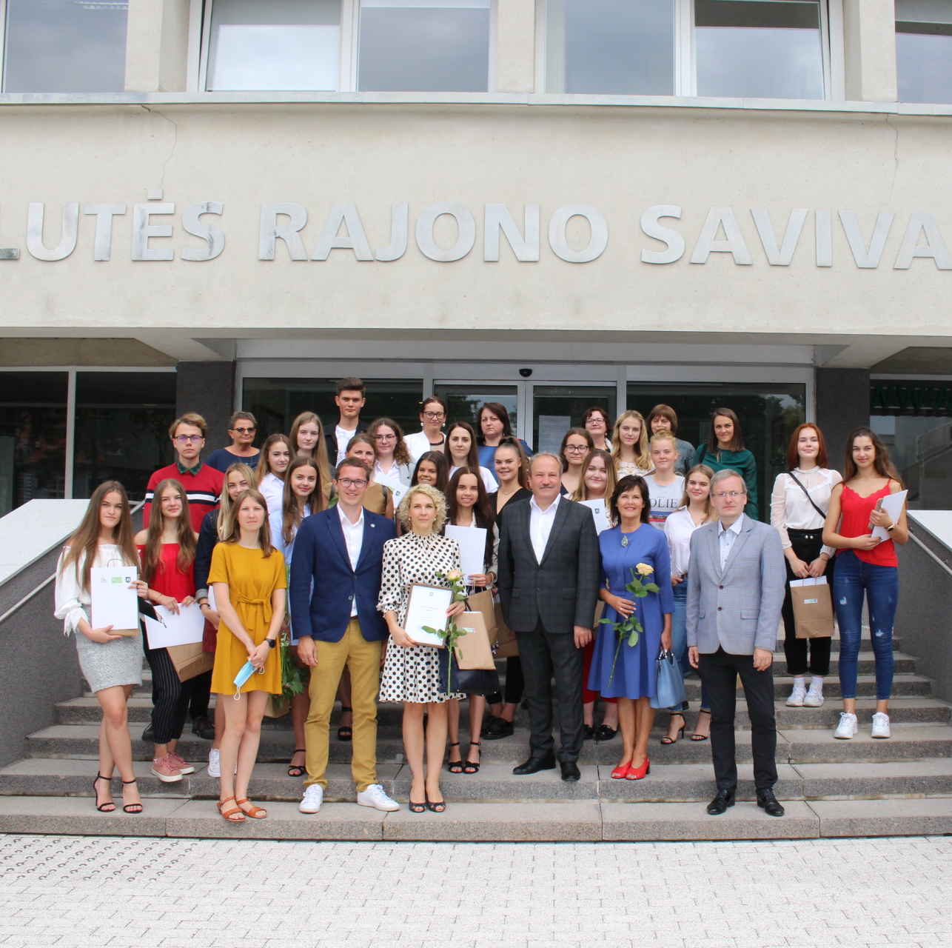
JAUNIMO ĮTRAUKIMAS Į SAVANORIŠKĄ VEIKLĄ
37 savanoriai baigė pusmetį trunkusią savanorystę.
Savanorystę atliko 8 savivaldybės įstaigose.
Savanorystei skirta 12 000 Eur.

Slide 15
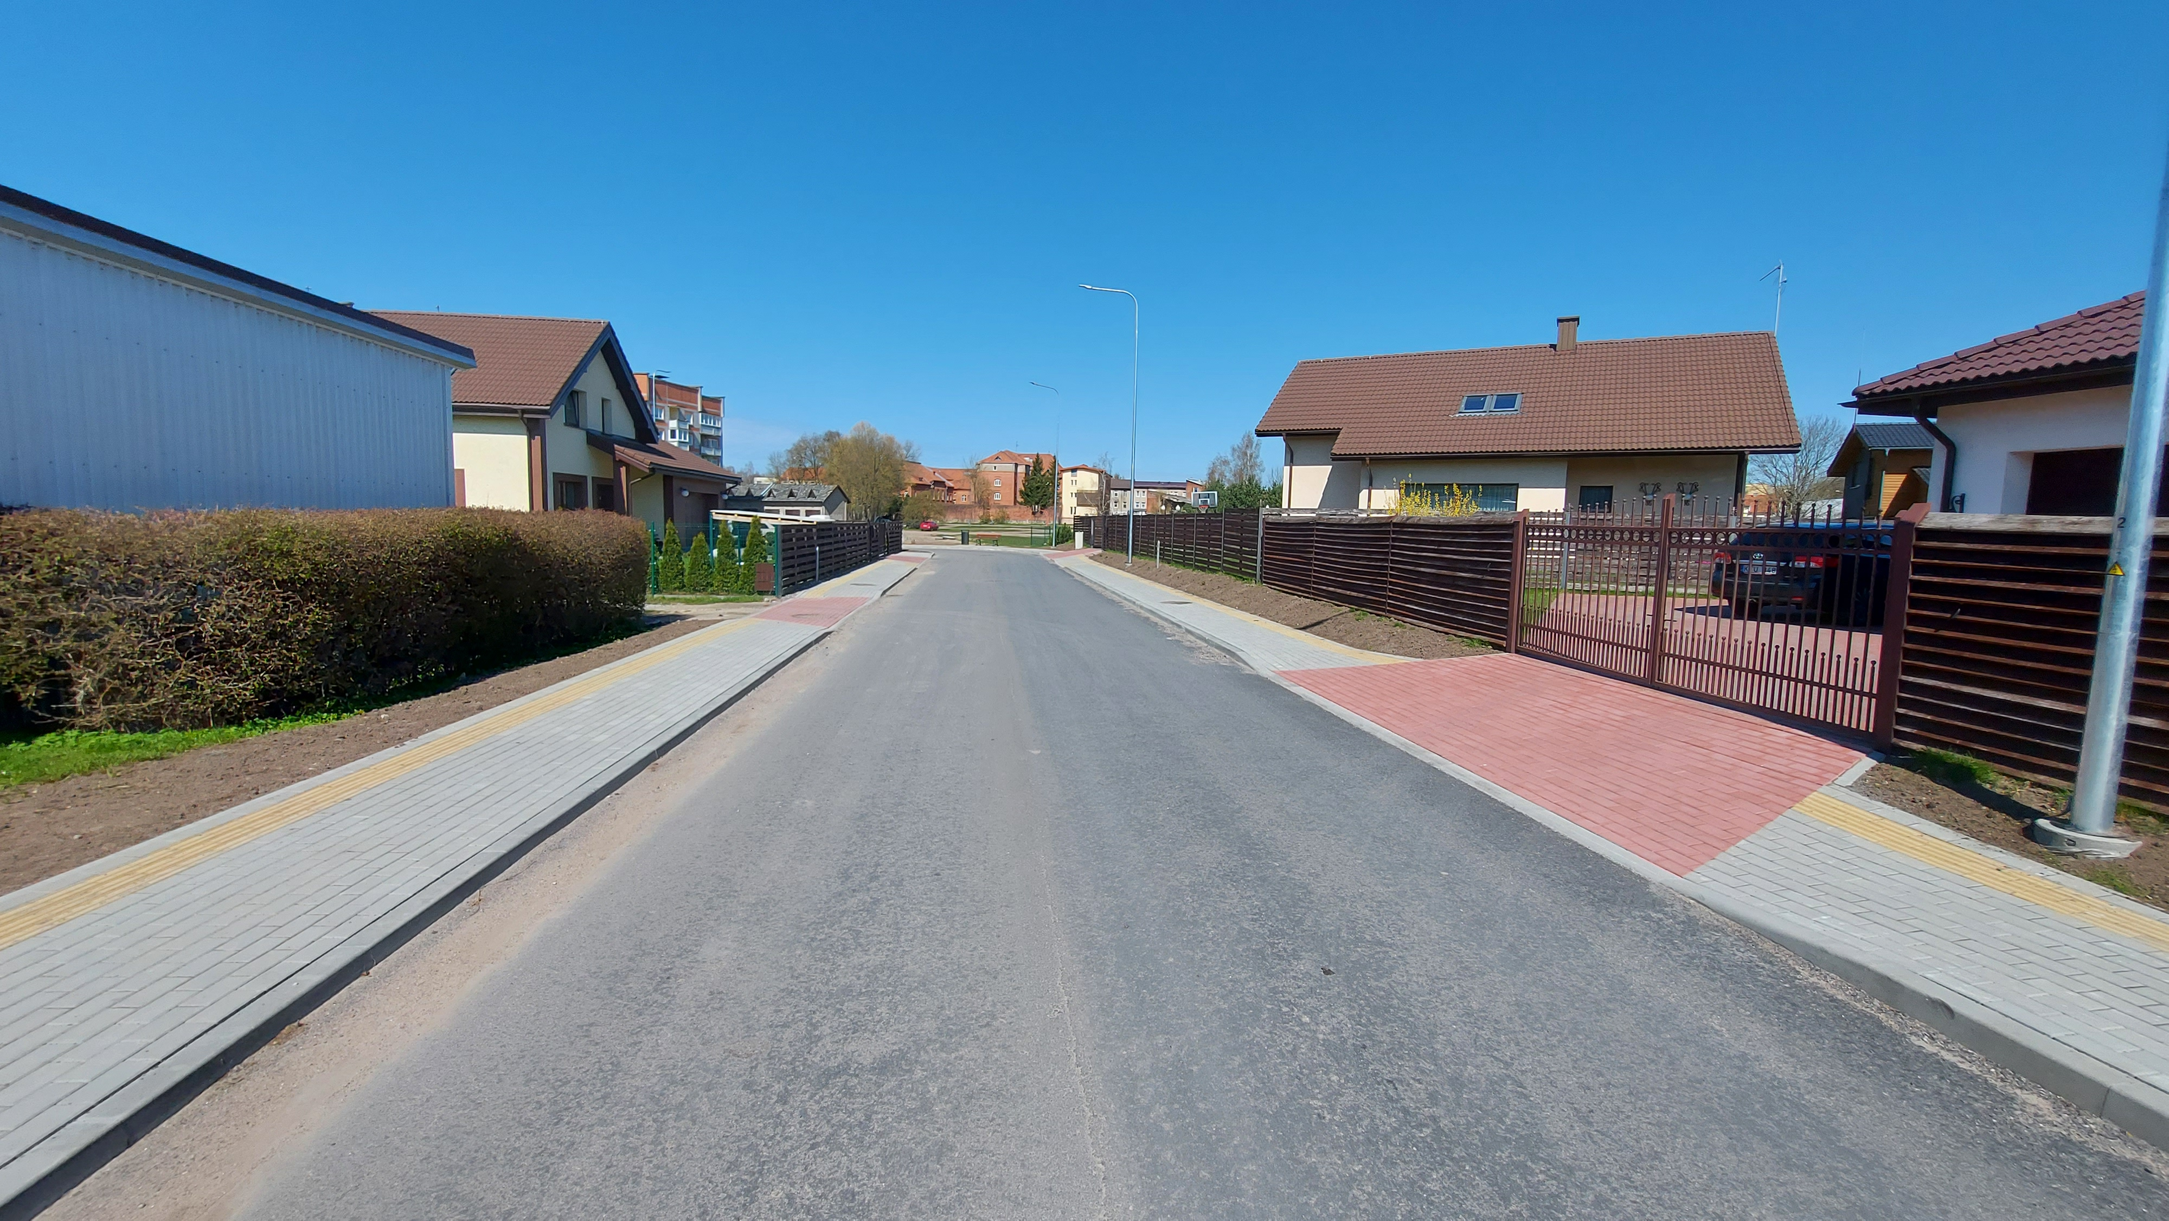
GATVIŲ ASFALTAVIMAS ŠILUTĖS RAJONO SAVIVALDYBĖJE
2020 metais buvo išasfaltuota 8,5 km gatvių.
Gatvių asfaltavimui išleista: 2 425 000 Eur.

Slide 16
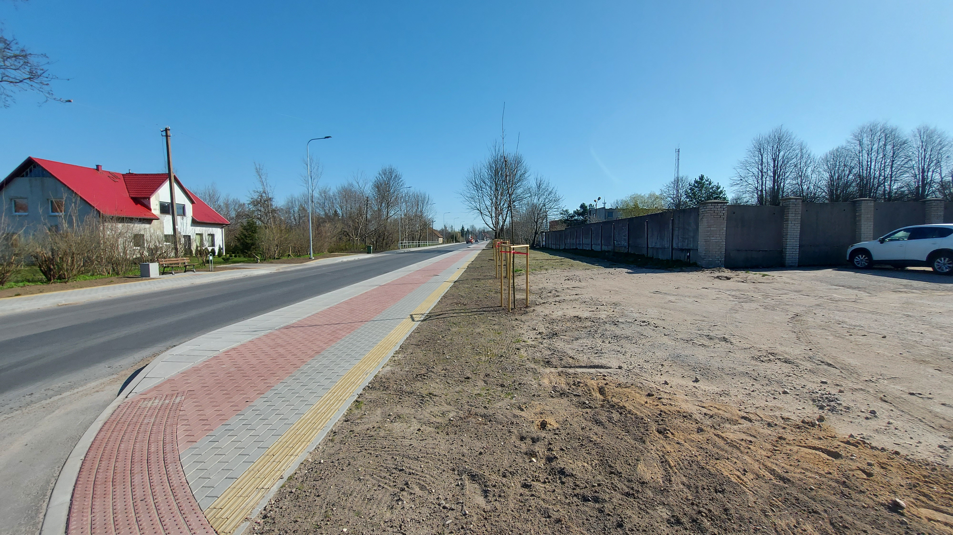
Ramučių gatvės rekonstrukcija
Projektas sėkmingai įgyvendintas kartu su VĮ „Lietuvos automobilių kelių direkcija“.
Kelių direkcijos lėšos: 2 948 855 Eur.
Savivaldybės lėšos: 987 138 Eur.
Įrengta nauja kelio danga.
Pėsčiųjų-dviračių takai.
Apšvietimas.
Bendra projekto vertė: 3 935 993 Eur

Slide 17
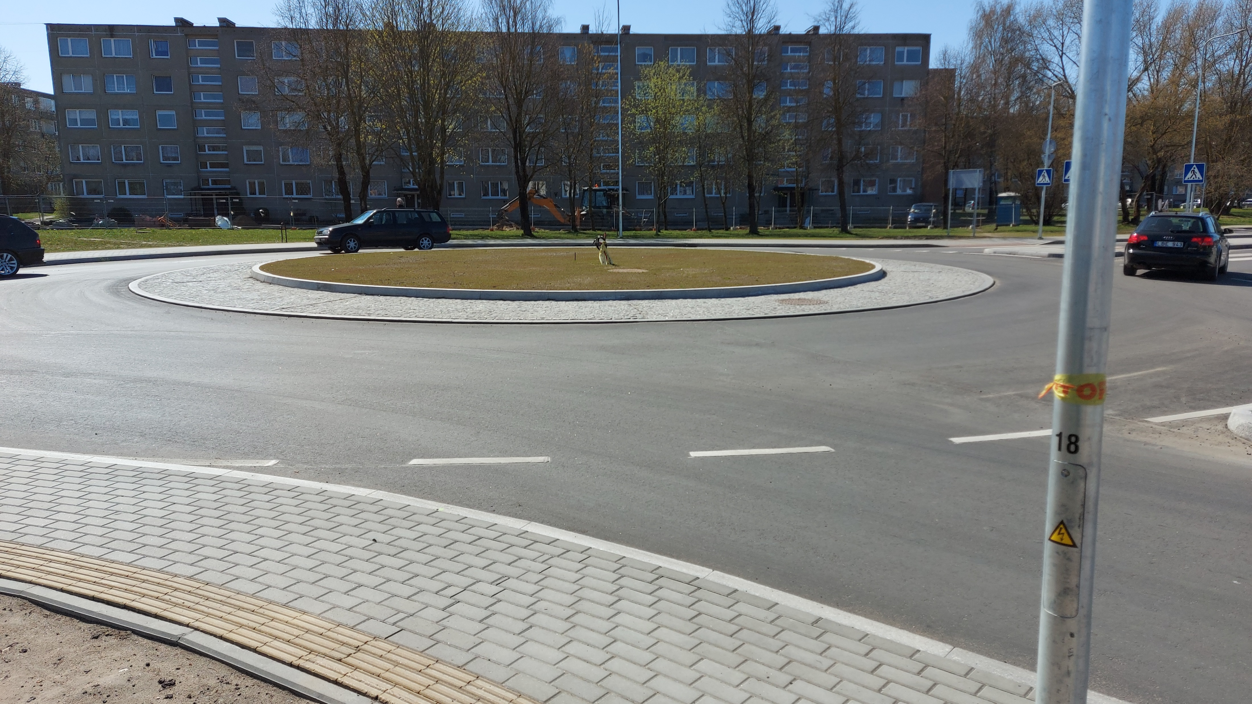
ŽIEDINIŲ SANKRYŽŲ ĮRENGIMAS
Šilutės mieste įrengtos 2 naujos žiedinės sankryžos:
Cintjoniškių-Pramonės gatvėje.
Sodų, Miško ir Jankaus gatvėje.
Projektų vertė: 223 139 Eur.

Slide 18
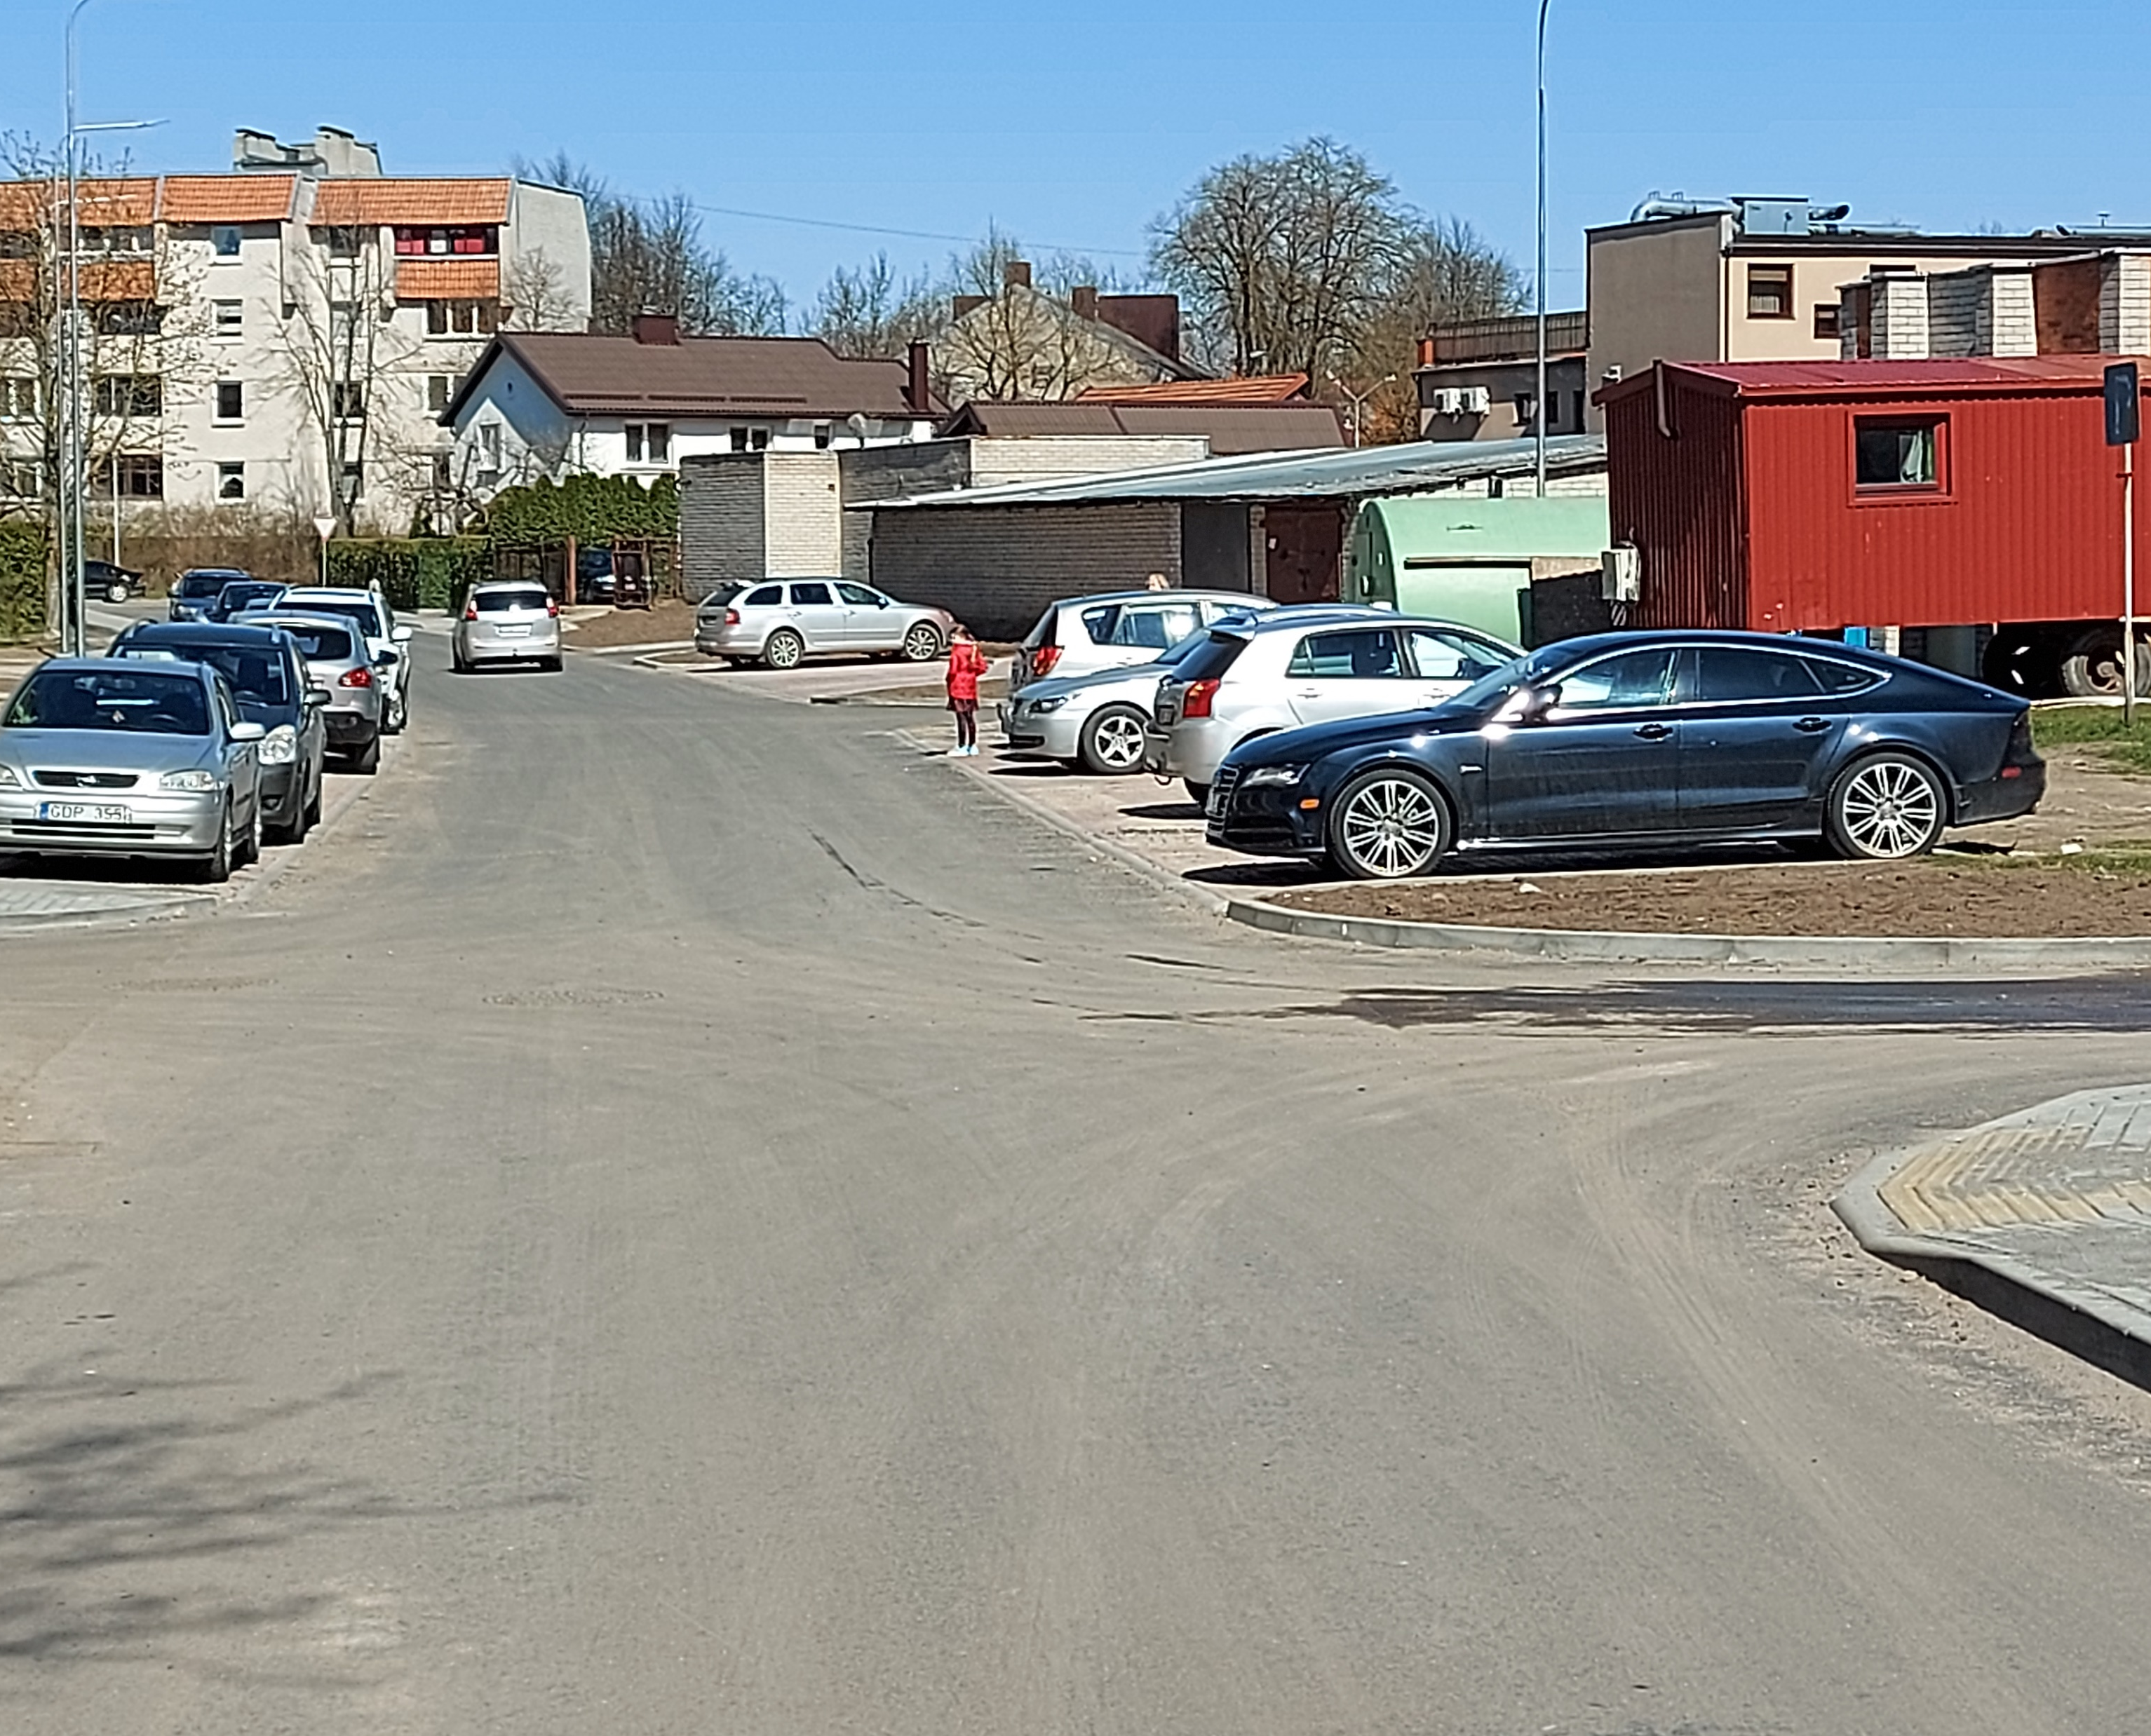
KNYGNEŠIŲ KVARTALO PAGRINDINIŲ GATVIŲ REMONTAS
Rekonstruotos H. Zudermano ir Knygnešių gatvės.
Įrengti pėsčiųjų takai.
Įrengtas gatvės apšvietimas.
Bendra projektų vertė: 723 056 Eur.

Slide 19
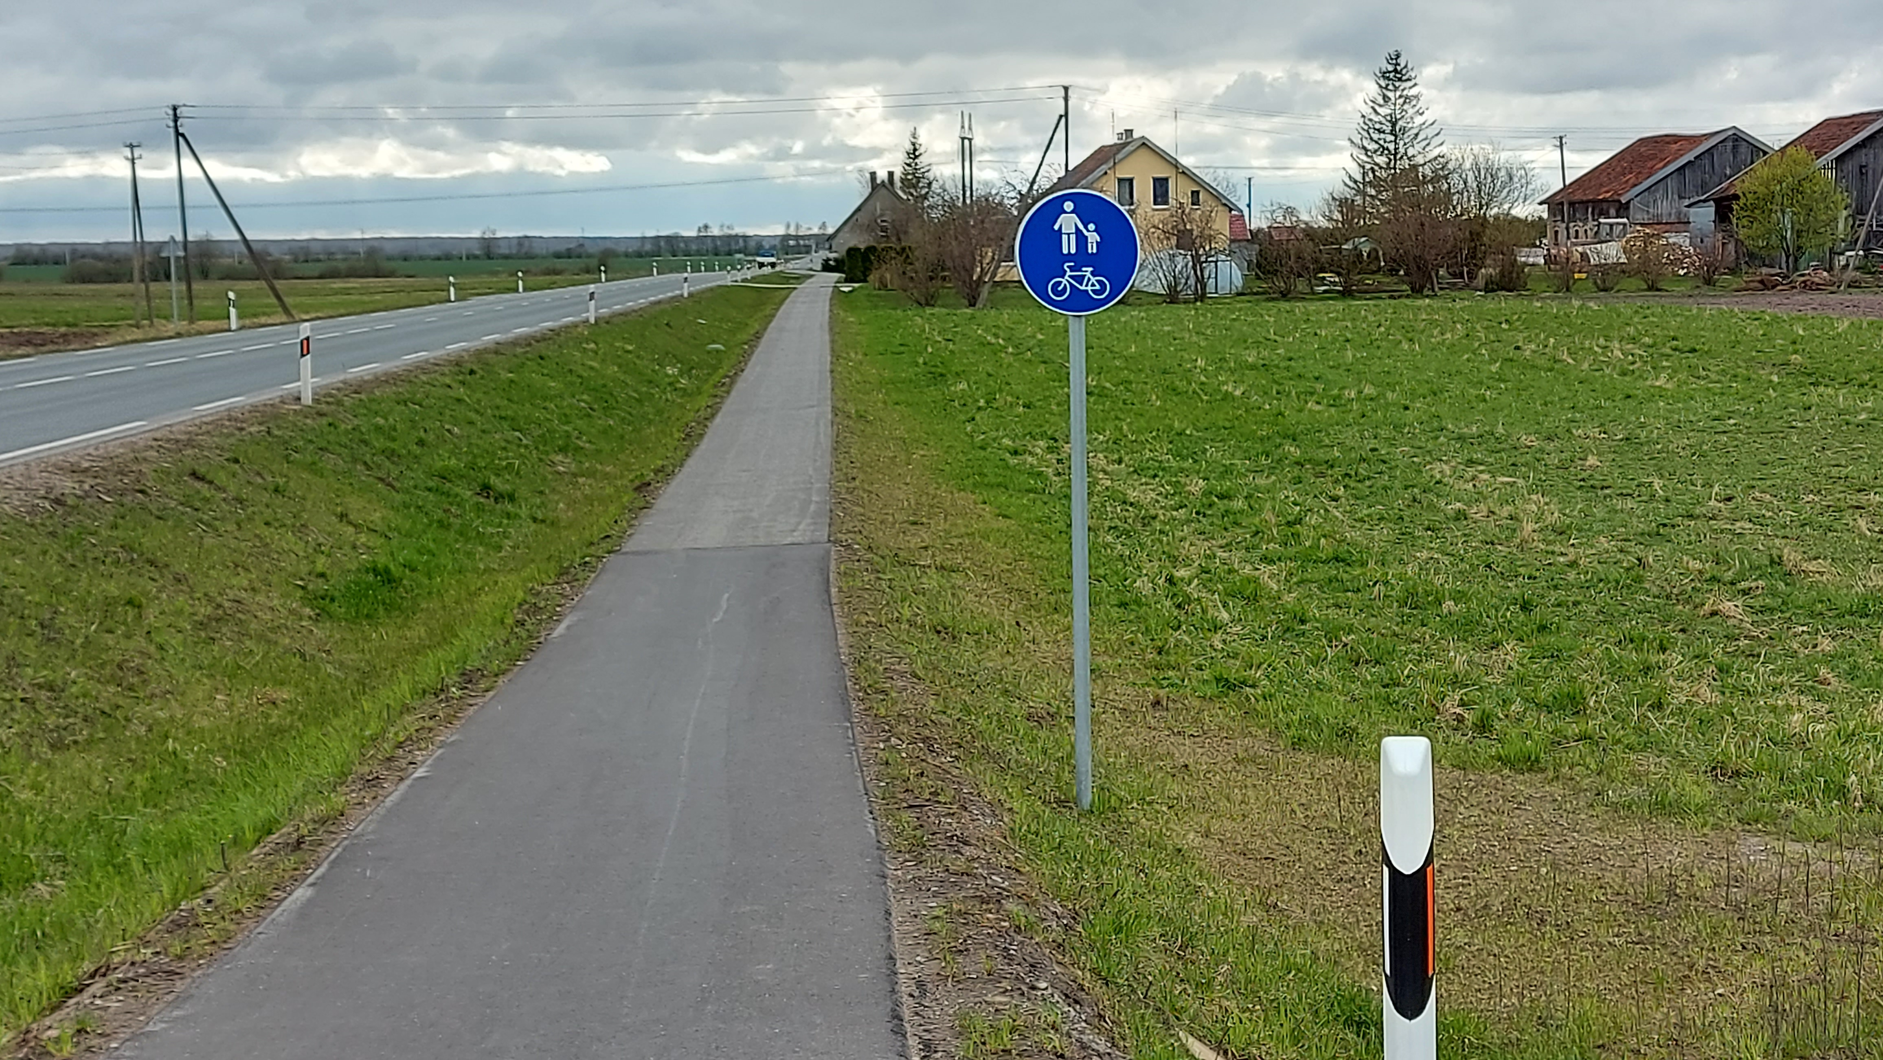
PĖSČIŲJŲ - DVIRAČIŲ TAKŲ ĮRENGIMAS
Šalia regioninių kelių įrengti pėsčiųjų-dviračių takai:
Šilutė–Rusnė;
Šilutė–Žemaičių Naumiestis.

Slide 20
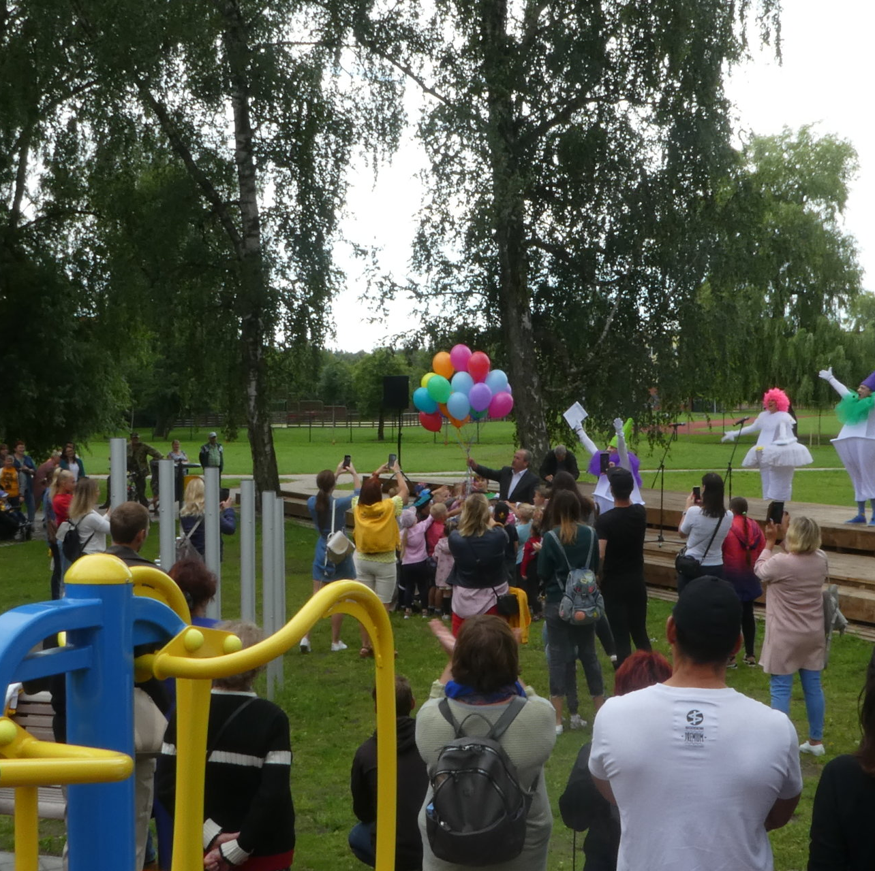
ŠILUTĖS MIESTE ĮRENGTAS ŠEIMOS SKVERAS
Projekto metu:
Sutvarkyta teritorija.
Įrengta vaikų žaidimo aikštelė.
Įrengti lauko muzikos instrumentai.
Įrengtas apšvietimas.
Įrengta vaizdo stebėjimo sistema.
Projekto vertė: 203 313 Eur.

Slide 21
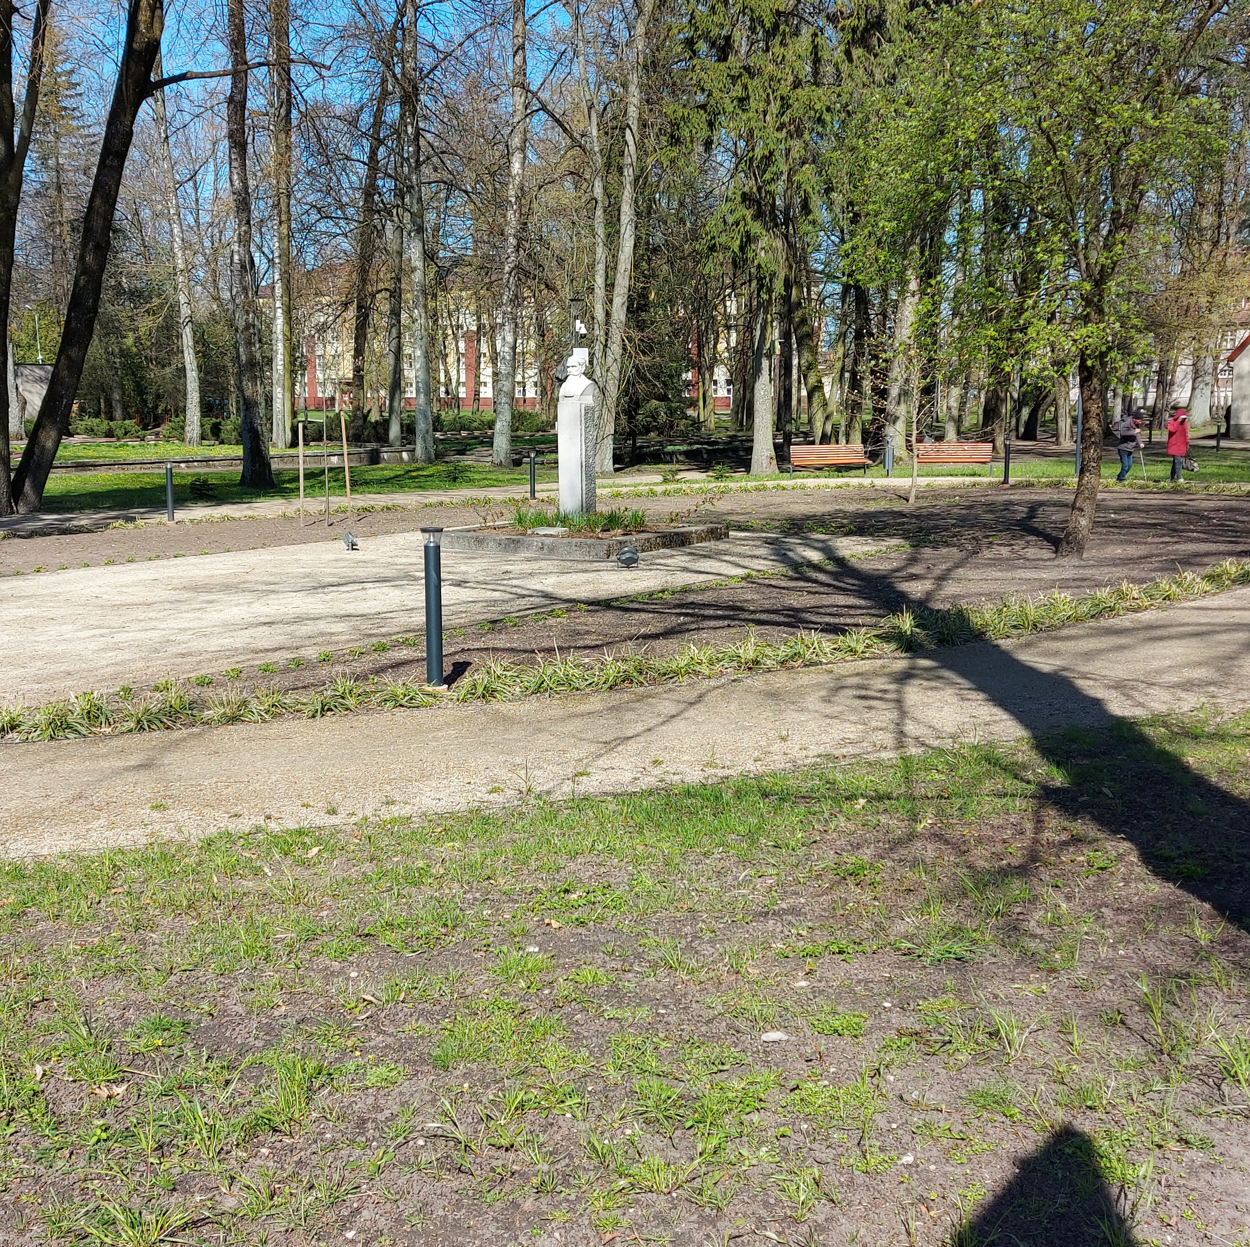
ŠILUTĖS MIESTE REKONSTRUOTAS H. ZUDERMANO SKVERAS
Projekto metu:
Sutvarkyta skvero teritorija.
Atkurti autentiški pėsčiųjų takai.
Įrengtas apšvietimas.
Projekto vertė: 120 800 Eur.

Slide 22
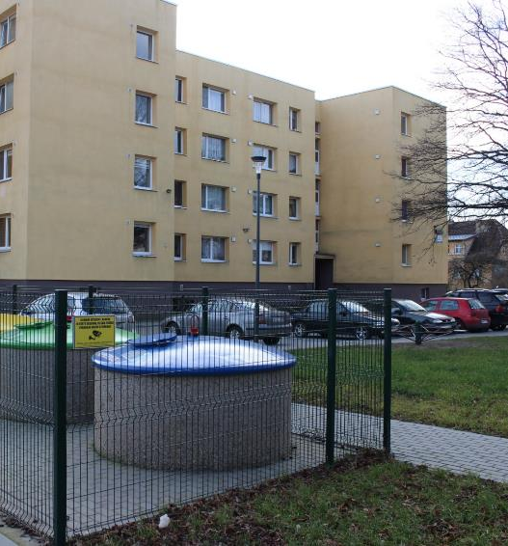
PUSIAU POŽEMINIŲ ATLIEKŲ SURINKIMO AIKŠTELIŲ PLĖTRA
Įrengtos 5 naujos pusiau požeminės buitinių atliekų surinkimo aikštelės Šilutės mieste.
Projekto vertė: 86 000 Eur.

Slide 23
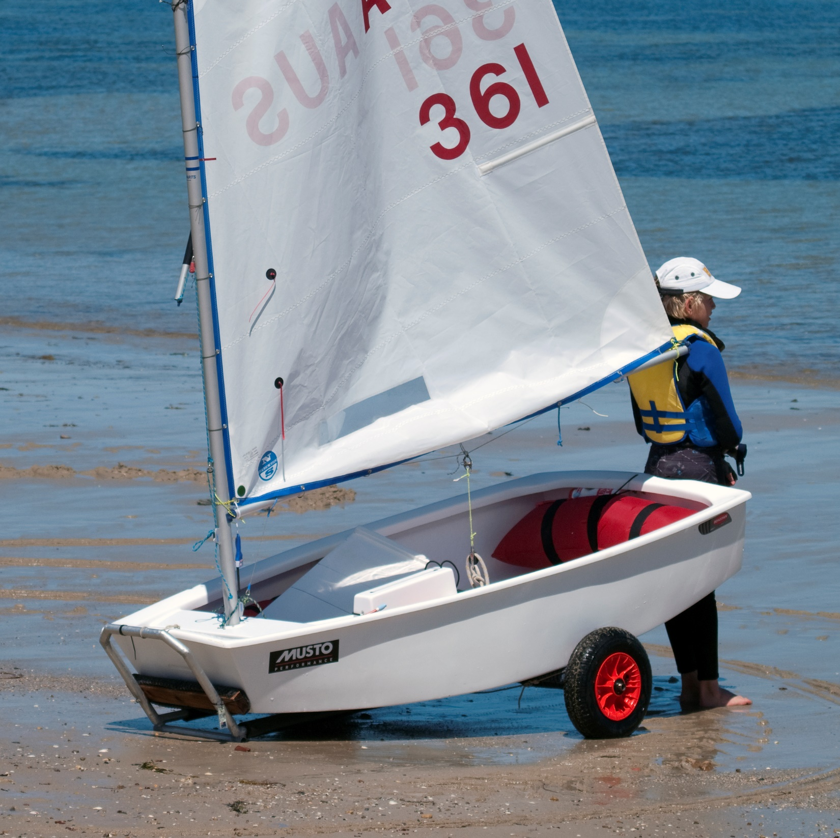
Būriavimo įrangos įsigijimas
Iš projekto „Baltic for all“ įsigyta buriavimo, kaitavimo bei gelbėjimo įranga.
Tęsiant projektą bus organizuojami jaunimo buriavimo, kaitavimo mokymai.
Į mokymus bus siekiama įtraukti neįgalius asmenis.
Projekto vertė: 182 950 Eur.

Slide 24

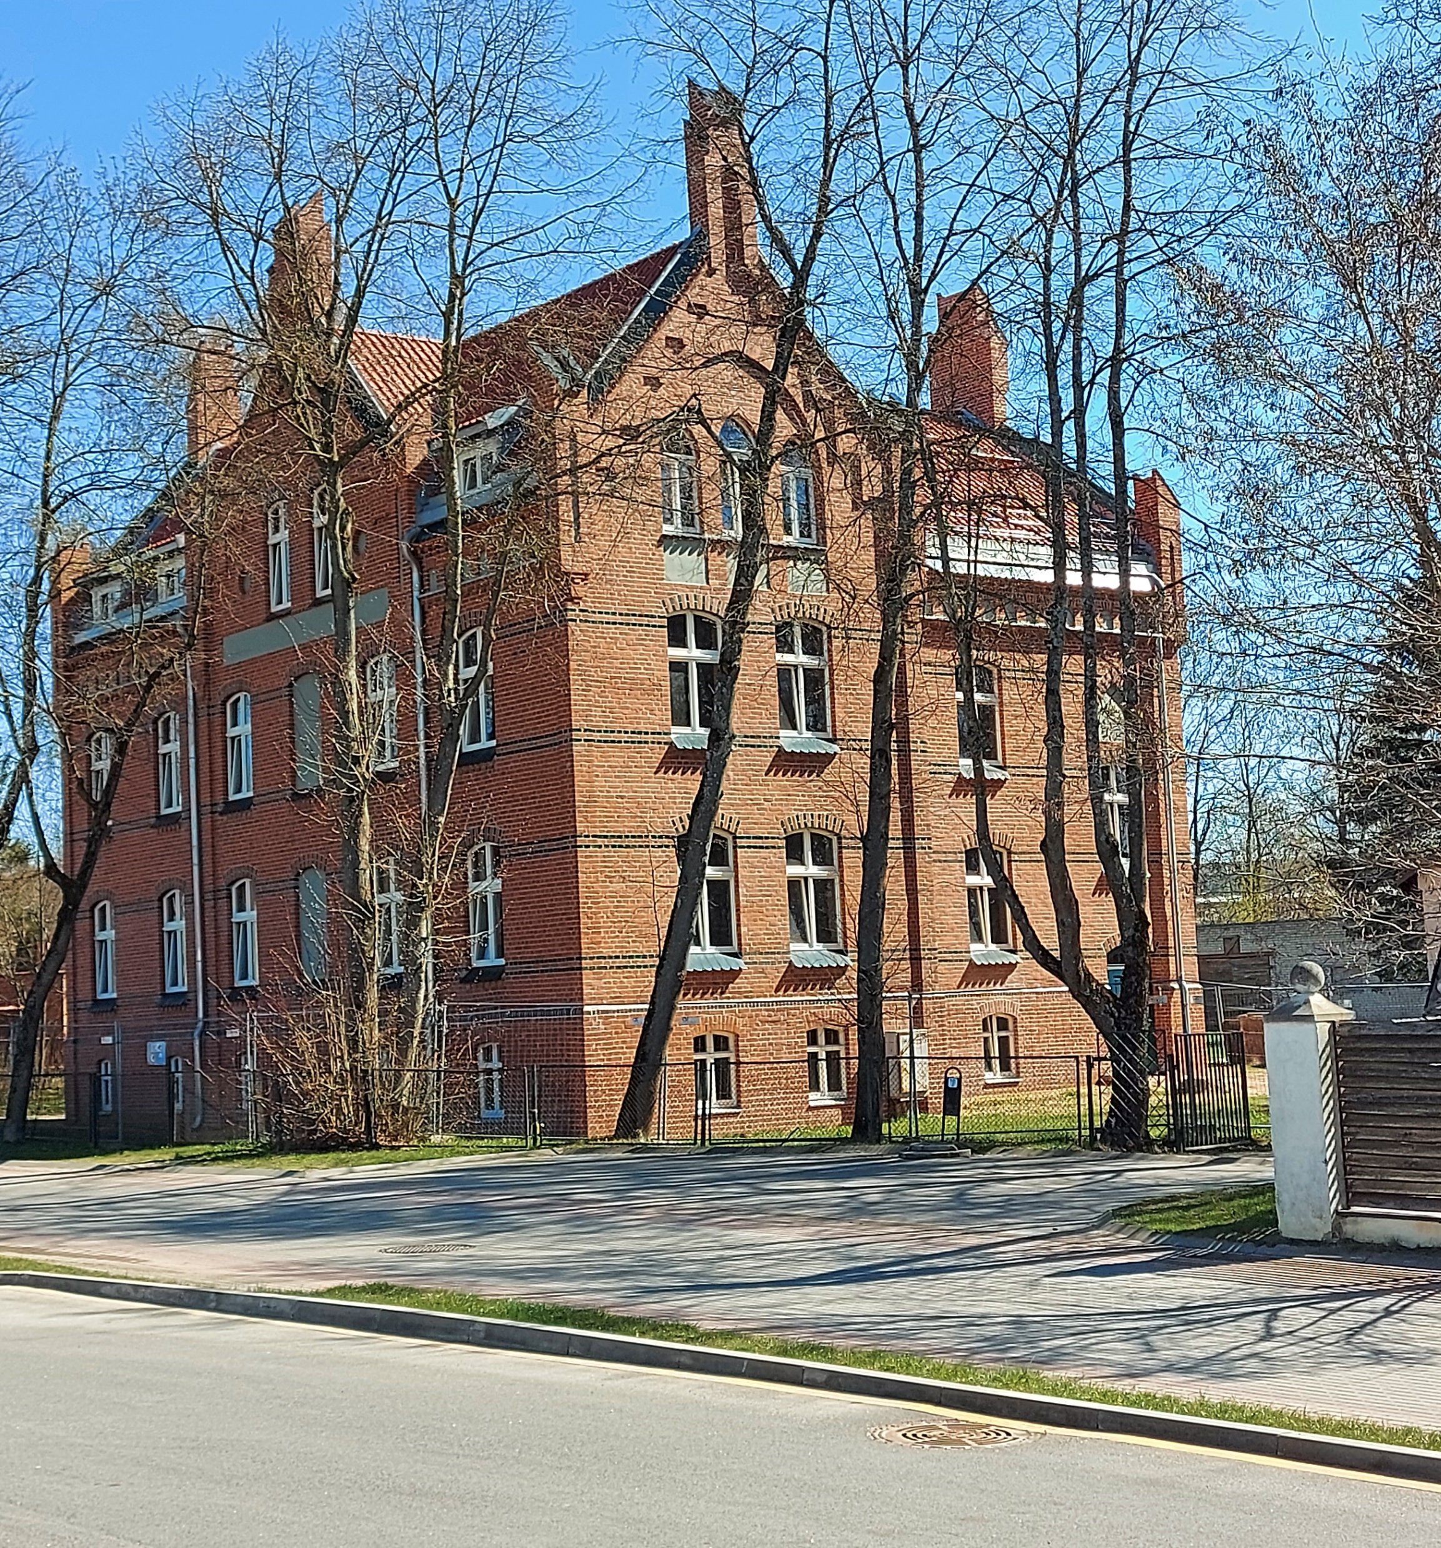
NAŠLAIČIŲ GLOBOS NAMŲ PASTATO REMONTO DARBAI
Projekto metu:
Uždengtas stogas.
Autentiškai atkurtas pastato fasadas.
Įstatyti mediniai langai.
Projekto vertė: 299 776 Eur.

Slide 25
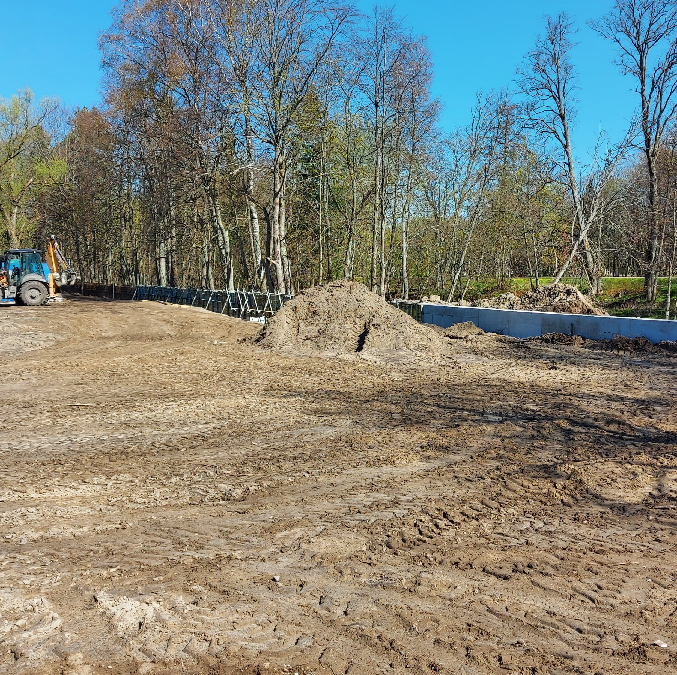
TARŠOS ŠALTINIO ŠILUTĖS TULPIŲ GATVĖJE LIKVIDAVIMO DARBAI
  Projekto metu:
  Išvalytas užterštas gruntas.
  Pastatyta apsauginė sienelė.
  Projekto vertė: 152 110 Eur.

Slide 26
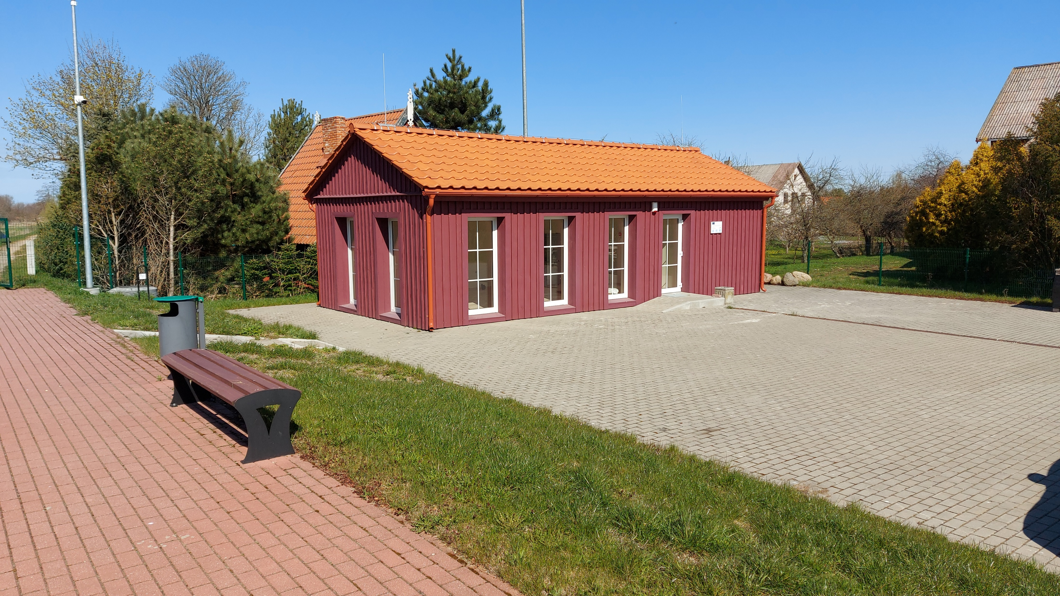
PAKALNĖS UOSTO INFRASTRUKTŪROS PLĖTRA
Pakalnės uosto teritorijoje pastatytas žvejų poilsio namelis.
Projekto vertė: 133 376 Eur.

Slide 27
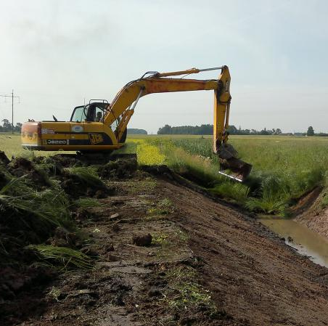
Melioracijos programa
Šilutės rajonui 2020 m. Melioracijos programai įgyvendinti iš valstybės biudžeto buvo skirta 1 401,00 tūkst. Eur. Iš jų:
291,00 tūkst. Eur – melioracijos darbams atlikti.
1 110,00 tūkst. Eur polderiams ir jų eksploatacijai.
Suremontuota 128 ha esančios sausinimo sistemos.

Slide 28
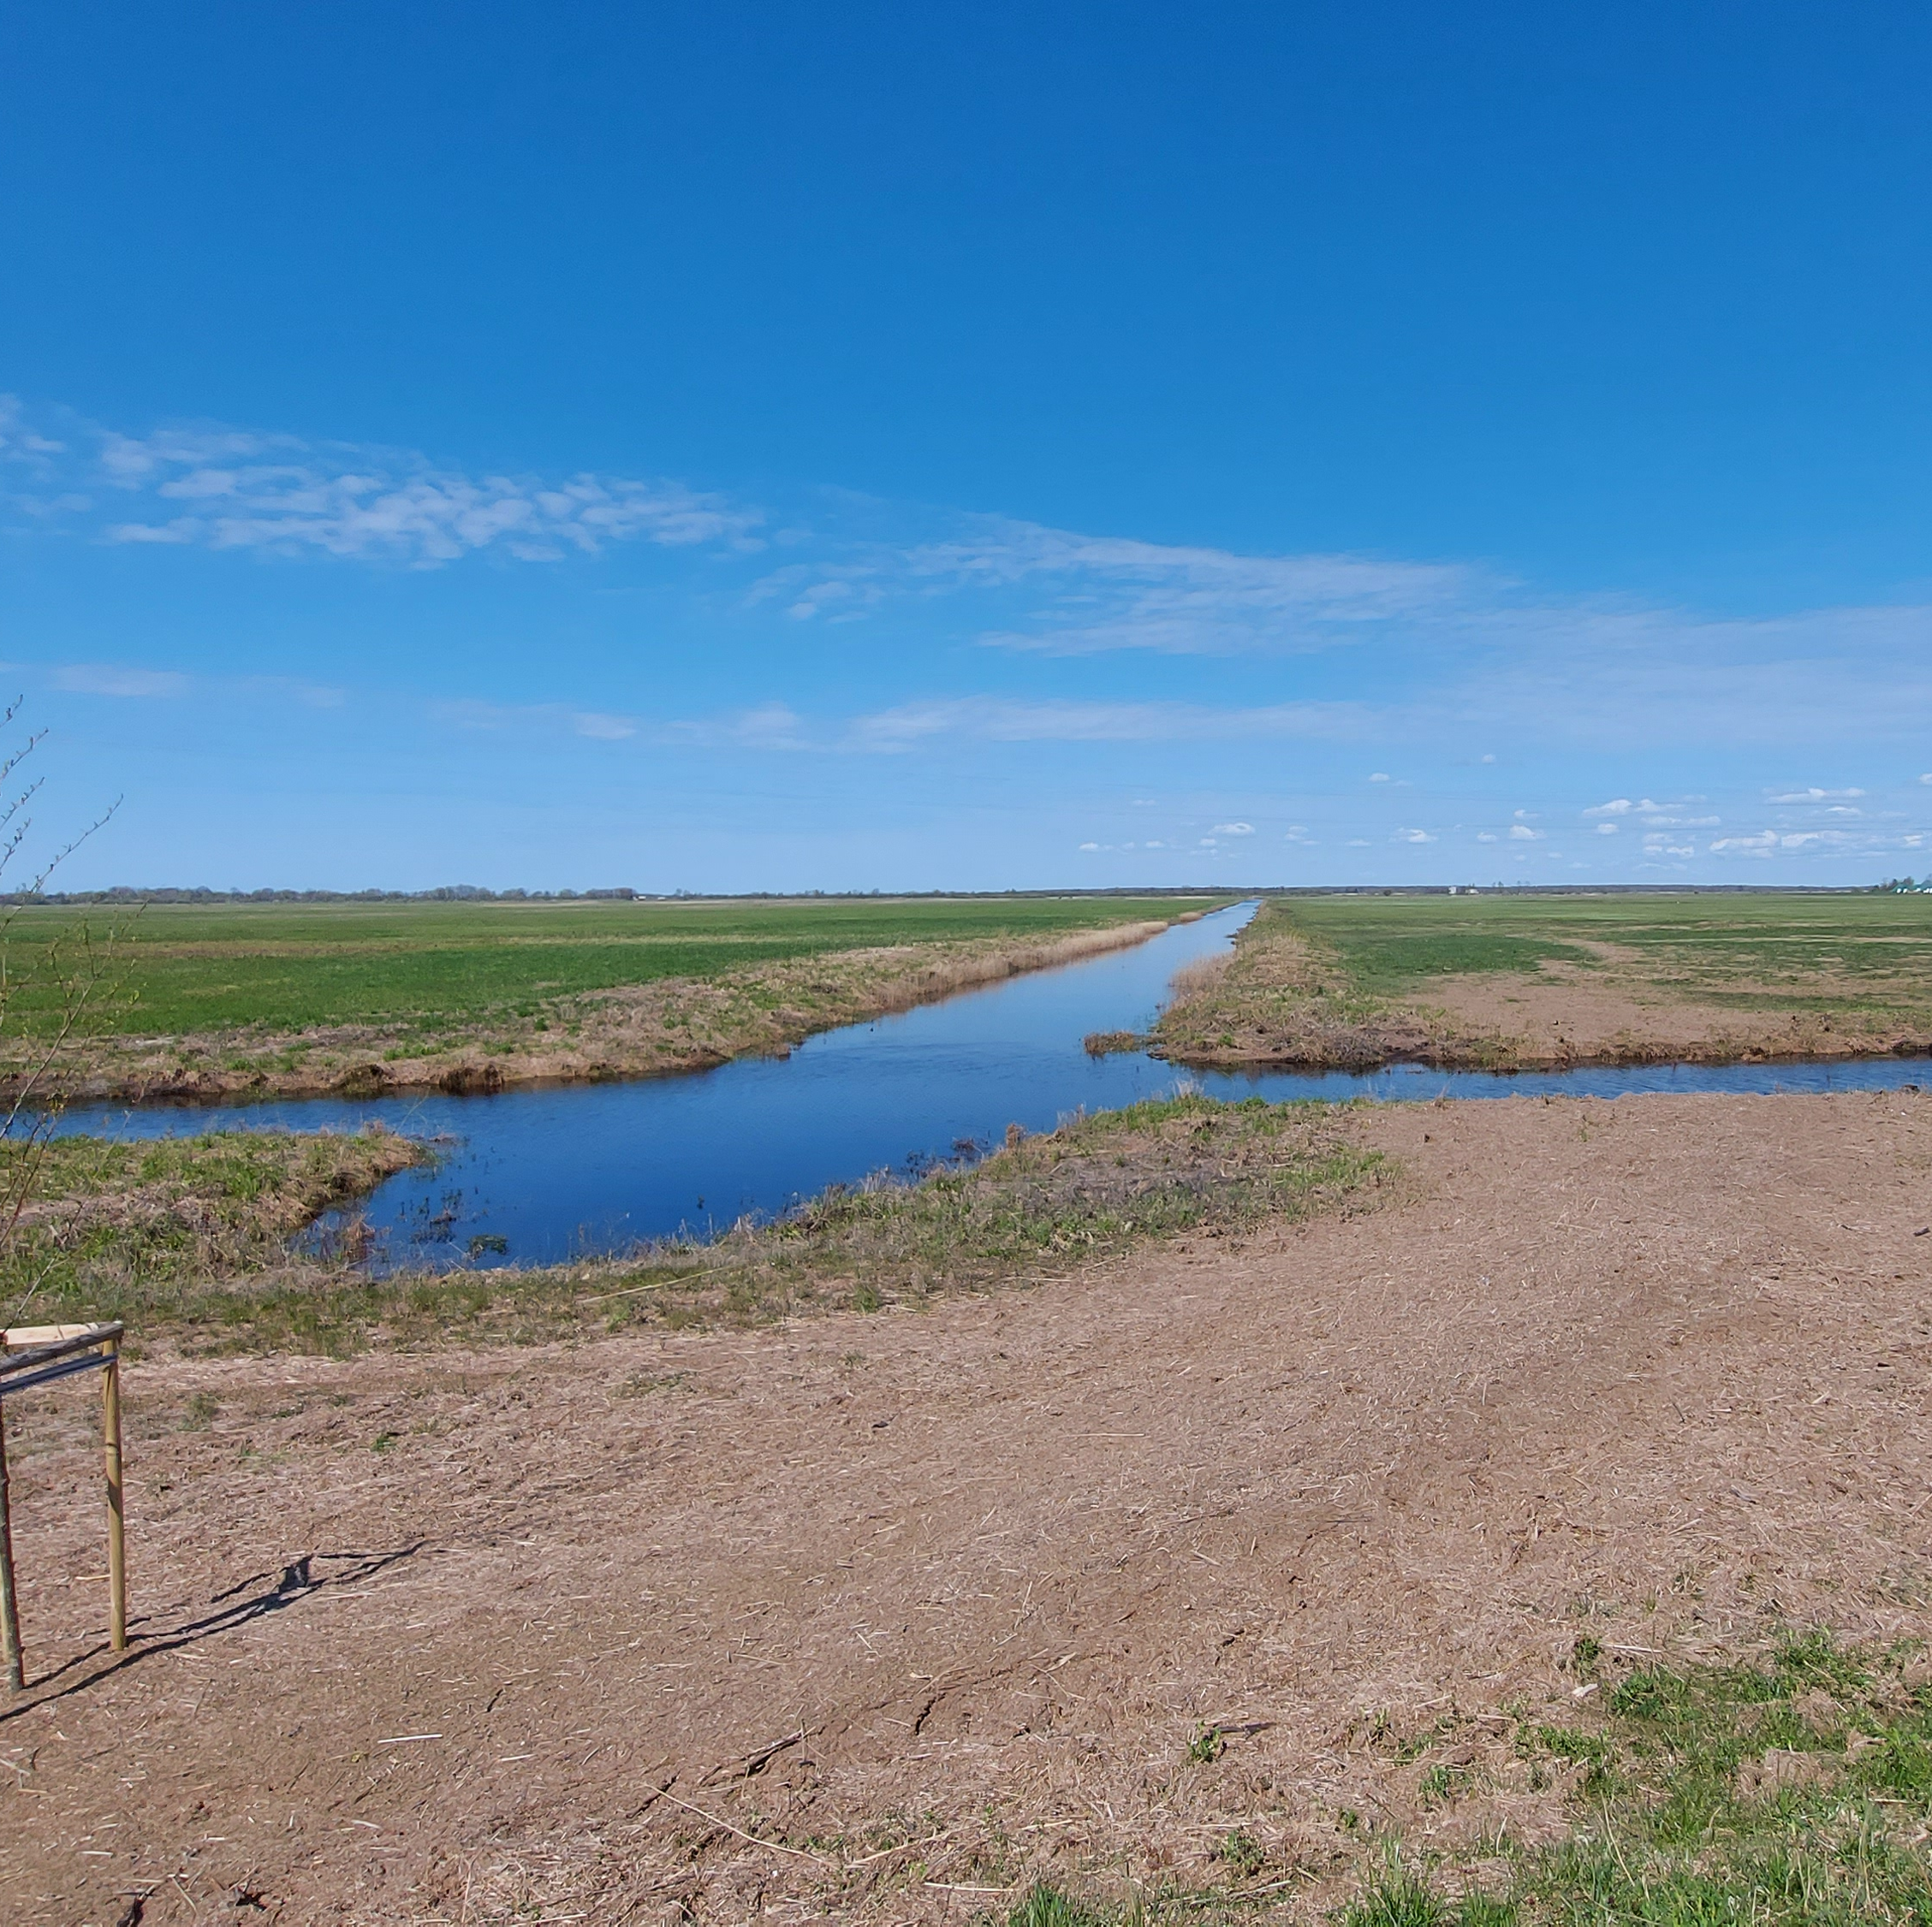
Polderių rekonstrukcija
Įgyvendinti 8 investiciniai projektai:
3 polderių rekonstrukcijos projektai.
5 polderiuose esančių griovių rekonstrukcijos projektai.
Bendra projektų vertė: 6 650 000 Eur.

Slide 29
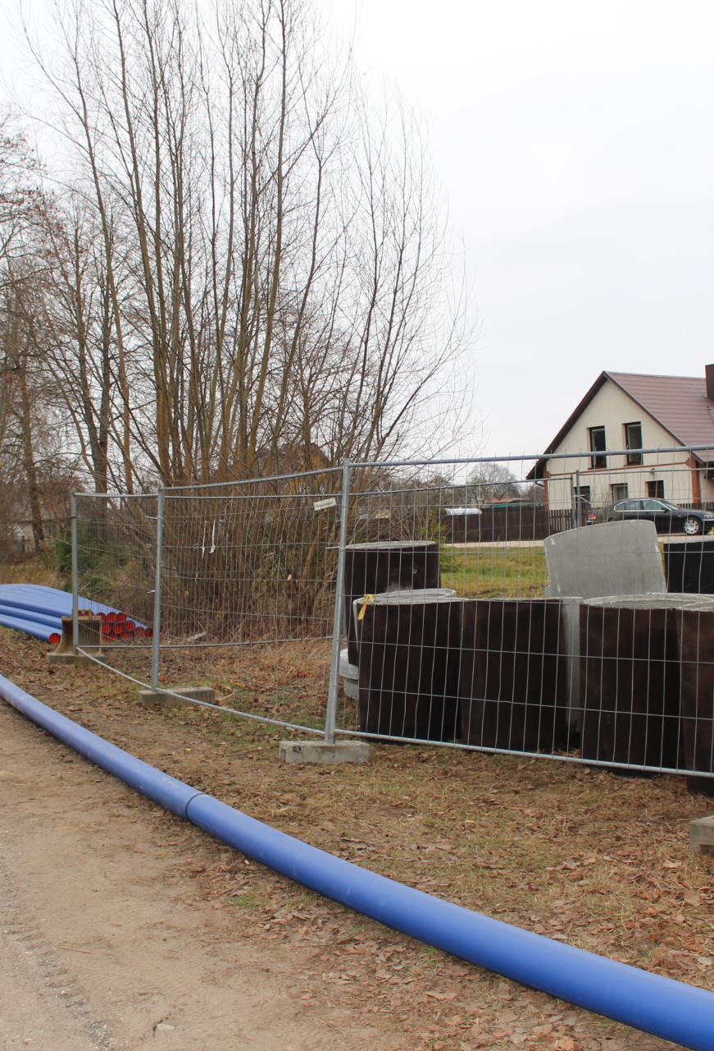
GERIAMOJO VANDENS IR NUOTEKŲ TINKLŲ PLĖTRA ŠILUTĖS RAJONE
Vandens tiekimo tinklų plėtra:
s./b. „Aušra“ ir „Draugystė“
Nuotekų surinkimo infrastruktūros plėtra:
Šilutės mieste.
Grabupiuose.
Laučiuose.
Vilkyčiuose.
Leitgiriuose.
Projektų vertė: 531 426 Eur.

Slide 30
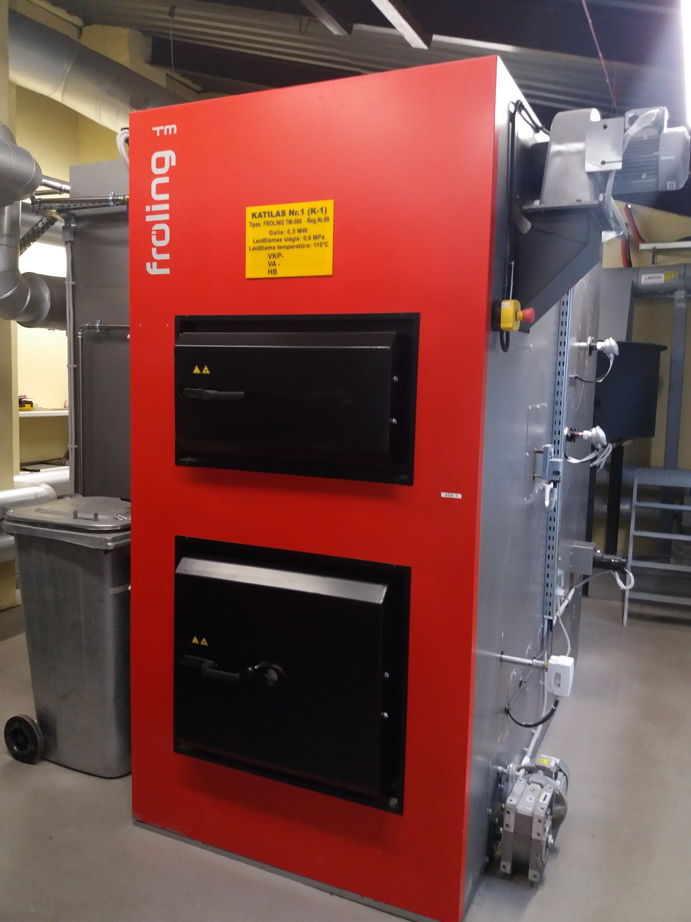
ŠILUMOS TINKLŲ PLĖTRA ŠILUTĖS RAJONE
Įvykdyta Kintų katilinės rekonstrukcija įrengiant biokuro katilą.
Projekto vertė: 217 000 Eur.

Slide 31
ARTIMIAUSI PROJEKTAI ŠILUTĖS MIESTE IR RAJONE

Slide 32
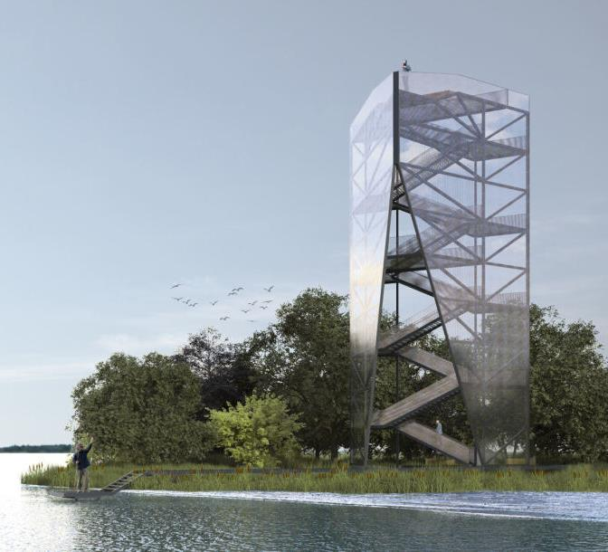
APŽVALGOS BOKŠTAS RUSNĖJE
Planuojama bokšto statybos darbus pradėti 2021 m. antroje pusėje.

Slide 33
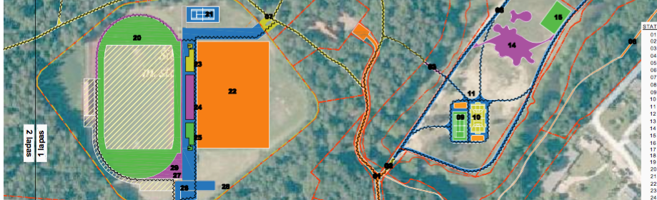
ŠYŠOS SALOS ĮVEIKLINIMAS
Šiuo metu atnaujinami pėsčiųjų takai.
Bus įrengtos riedlentininkų rampos.
Sukurta poilsio erdvė, pastatytas lauko tualetas.
Įrengta teniso aikštė, lauko treniruokliai.

Slide 34
AČIŪ UŽ DĖMESĮ

